Slide 1
빅데이터와 인공지능
2016년 6월 25일
장형석

Slide 2
Part I
알파고와 이세돌

Slide 3
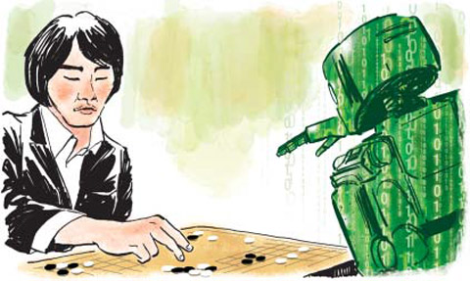
이세돌 vs 알파고
I. 알파고와 이세돌
출처 : 조선일보
Notes:
MapReduce의 설계 개념 및 특성입니다.
먼저 분산컴퓨팅 환경에서 운영되어야 하기 때문에 함수형 프로그램의 특성을 가지고 있습니다.
MapReduce는 물론 실시간 처리도 가능은 하지만 앞서 언급했다시피 분산컴퓨팅 환경에서
운영되기 때문에 배치형식의 데이터 처리 시스템으로 설계가 되었습니다.
사용자의 NEED를 파악하지 못하고 개발한 프로그램은 사실 쓸모가 없을 것입니다.
MapReduce는 여러 어플리케이션 로직의 주요관심사들을 파악했고
이러한 요소들을 최대한 반영하였습니다.
3

Slide 4
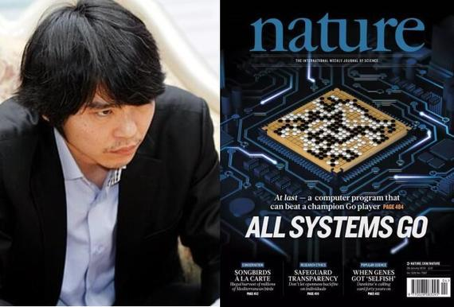
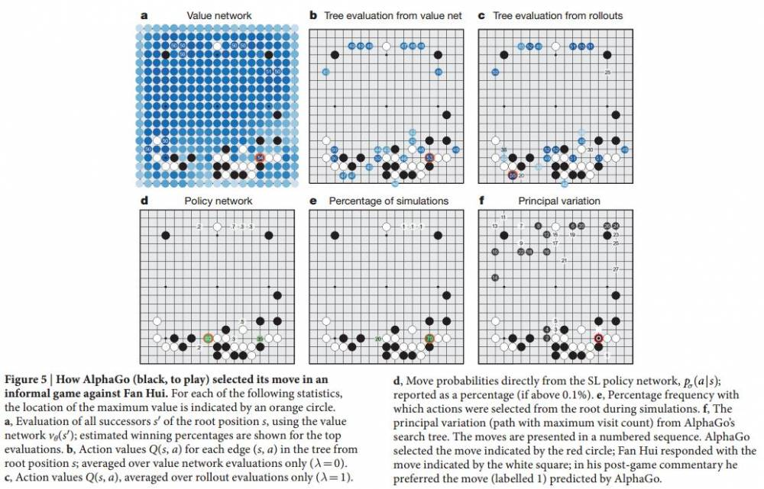
이세돌 vs 알파고
I. 알파고와 이세돌
가치망
정책망
Notes:
MapReduce의 설계 개념 및 특성입니다.
먼저 분산컴퓨팅 환경에서 운영되어야 하기 때문에 함수형 프로그램의 특성을 가지고 있습니다.
MapReduce는 물론 실시간 처리도 가능은 하지만 앞서 언급했다시피 분산컴퓨팅 환경에서
운영되기 때문에 배치형식의 데이터 처리 시스템으로 설계가 되었습니다.
사용자의 NEED를 파악하지 못하고 개발한 프로그램은 사실 쓸모가 없을 것입니다.
MapReduce는 여러 어플리케이션 로직의 주요관심사들을 파악했고
이러한 요소들을 최대한 반영하였습니다.
4

Slide 5
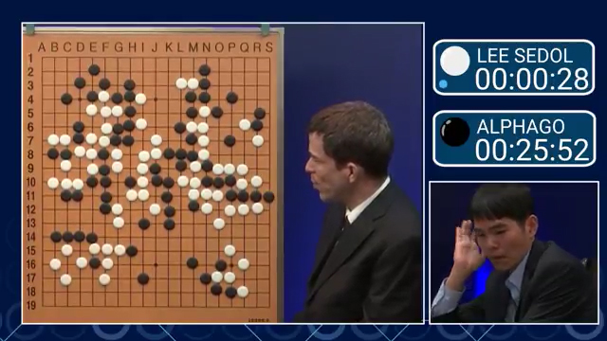
확률 : 경우의 수
I. 알파고와 이세돌
19 X 19
Notes:
MapReduce의 설계 개념 및 특성입니다.
먼저 분산컴퓨팅 환경에서 운영되어야 하기 때문에 함수형 프로그램의 특성을 가지고 있습니다.
MapReduce는 물론 실시간 처리도 가능은 하지만 앞서 언급했다시피 분산컴퓨팅 환경에서
운영되기 때문에 배치형식의 데이터 처리 시스템으로 설계가 되었습니다.
사용자의 NEED를 파악하지 못하고 개발한 프로그램은 사실 쓸모가 없을 것입니다.
MapReduce는 여러 어플리케이션 로직의 주요관심사들을 파악했고
이러한 요소들을 최대한 반영하였습니다.
5

Slide 6
확률 : 경우의 수
I. 알파고와 이세돌
19 X 19
361 X 360 X 359 X ….
…
…
X 3 X 2 X 1
361!
Notes:
MapReduce의 설계 개념 및 특성입니다.
먼저 분산컴퓨팅 환경에서 운영되어야 하기 때문에 함수형 프로그램의 특성을 가지고 있습니다.
MapReduce는 물론 실시간 처리도 가능은 하지만 앞서 언급했다시피 분산컴퓨팅 환경에서
운영되기 때문에 배치형식의 데이터 처리 시스템으로 설계가 되었습니다.
사용자의 NEED를 파악하지 못하고 개발한 프로그램은 사실 쓸모가 없을 것입니다.
MapReduce는 여러 어플리케이션 로직의 주요관심사들을 파악했고
이러한 요소들을 최대한 반영하였습니다.
6

Slide 7
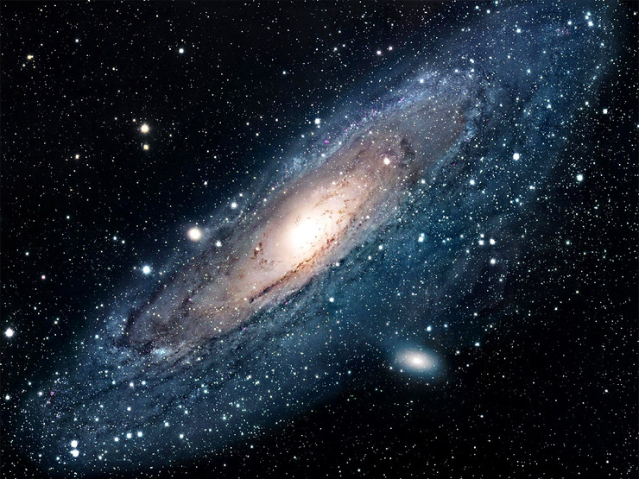
I. 알파고와 이세돌
허 걱 ! ! !
우주의 원자의 개수보다
많다는데..
ㅠㅠ
Notes:
MapReduce의 설계 개념 및 특성입니다.
먼저 분산컴퓨팅 환경에서 운영되어야 하기 때문에 함수형 프로그램의 특성을 가지고 있습니다.
MapReduce는 물론 실시간 처리도 가능은 하지만 앞서 언급했다시피 분산컴퓨팅 환경에서
운영되기 때문에 배치형식의 데이터 처리 시스템으로 설계가 되었습니다.
사용자의 NEED를 파악하지 못하고 개발한 프로그램은 사실 쓸모가 없을 것입니다.
MapReduce는 여러 어플리케이션 로직의 주요관심사들을 파악했고
이러한 요소들을 최대한 반영하였습니다.
7

Slide 8
귀신아 이기자!
I. 알파고와 이세돌
1. 경우의 수 줄이기
초반은 정해진 규칙대로
둘 수 없는 수는 빼자
(현재 상황에서) 승패 예측하기
2. 기계 학습
프로 바둑기사의 기보로 학습하기
기보 16만개, 착점 3천만개
3. Self 학습
알파고 A vs 알파고 B
ㅋㅋㅋ 몰래 학습해서 기보를 늘림 => 다시 2번 기계 학습의 기보로 사용
가치망 / 정책망
Notes:
MapReduce의 설계 개념 및 특성입니다.
먼저 분산컴퓨팅 환경에서 운영되어야 하기 때문에 함수형 프로그램의 특성을 가지고 있습니다.
MapReduce는 물론 실시간 처리도 가능은 하지만 앞서 언급했다시피 분산컴퓨팅 환경에서
운영되기 때문에 배치형식의 데이터 처리 시스템으로 설계가 되었습니다.
사용자의 NEED를 파악하지 못하고 개발한 프로그램은 사실 쓸모가 없을 것입니다.
MapReduce는 여러 어플리케이션 로직의 주요관심사들을 파악했고
이러한 요소들을 최대한 반영하였습니다.
8

Slide 9
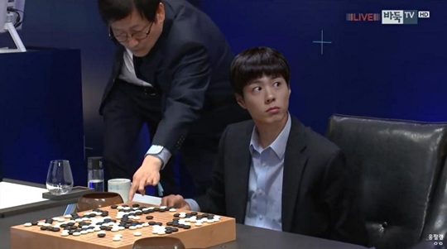

귀신아 이기자!
I. 알파고와 이세돌
ㅋㅋㅋ 드뎌 공부 끝…..
하지만 나의 상대는?
Notes:
MapReduce의 설계 개념 및 특성입니다.
먼저 분산컴퓨팅 환경에서 운영되어야 하기 때문에 함수형 프로그램의 특성을 가지고 있습니다.
MapReduce는 물론 실시간 처리도 가능은 하지만 앞서 언급했다시피 분산컴퓨팅 환경에서
운영되기 때문에 배치형식의 데이터 처리 시스템으로 설계가 되었습니다.
사용자의 NEED를 파악하지 못하고 개발한 프로그램은 사실 쓸모가 없을 것입니다.
MapReduce는 여러 어플리케이션 로직의 주요관심사들을 파악했고
이러한 요소들을 최대한 반영하였습니다.
9

Slide 10
귀신아 이기자!
I. 알파고와 이세돌
문제 : 공부한대로 시험문제가 나오지 않음
결국 수 계산을 그 때마다 해야 함
엄청 빨라야 함 : 시간 제한
해결 : 몬테카를로 시뮬레이션
1단계 : 1202명의 바둑기사에게 일을 나눠줌
2단계 : 각각 승률을 계산함
3단계 : 1202명 중에 가장 승률이 높은 다음 수를 선택함
돈 & 기술 & 최신분석기법
1202대의 머신, GPU 176개
클라우드/분산병렬처리/딥러닝
Notes:
MapReduce의 설계 개념 및 특성입니다.
먼저 분산컴퓨팅 환경에서 운영되어야 하기 때문에 함수형 프로그램의 특성을 가지고 있습니다.
MapReduce는 물론 실시간 처리도 가능은 하지만 앞서 언급했다시피 분산컴퓨팅 환경에서
운영되기 때문에 배치형식의 데이터 처리 시스템으로 설계가 되었습니다.
사용자의 NEED를 파악하지 못하고 개발한 프로그램은 사실 쓸모가 없을 것입니다.
MapReduce는 여러 어플리케이션 로직의 주요관심사들을 파악했고
이러한 요소들을 최대한 반영하였습니다.
10

Slide 11
Part II
알파고가 궁금해요

Slide 12
클라우드(가상화)
II-1. 클라우드(가상화)
가상화의
장점은?
가상화
가상 스토리지
가상 머신
가상 데스크탑
과금(서비스)
자동화
클라우드
Notes:
MapReduce의 설계 개념 및 특성입니다.
먼저 분산컴퓨팅 환경에서 운영되어야 하기 때문에 함수형 프로그램의 특성을 가지고 있습니다.
MapReduce는 물론 실시간 처리도 가능은 하지만 앞서 언급했다시피 분산컴퓨팅 환경에서
운영되기 때문에 배치형식의 데이터 처리 시스템으로 설계가 되었습니다.
사용자의 NEED를 파악하지 못하고 개발한 프로그램은 사실 쓸모가 없을 것입니다.
MapReduce는 여러 어플리케이션 로직의 주요관심사들을 파악했고
이러한 요소들을 최대한 반영하였습니다.
12

Slide 13
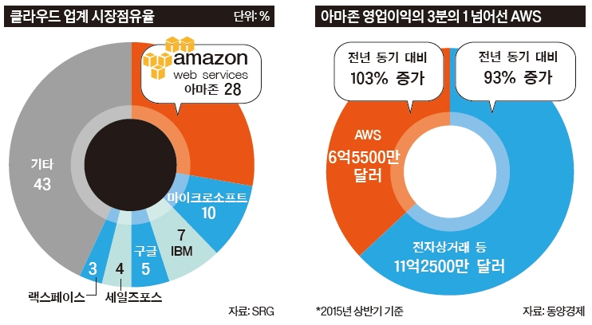
클라우드 업계 현황
II-1. 클라우드(가상화)
Notes:
MapReduce의 설계 개념 및 특성입니다.
먼저 분산컴퓨팅 환경에서 운영되어야 하기 때문에 함수형 프로그램의 특성을 가지고 있습니다.
MapReduce는 물론 실시간 처리도 가능은 하지만 앞서 언급했다시피 분산컴퓨팅 환경에서
운영되기 때문에 배치형식의 데이터 처리 시스템으로 설계가 되었습니다.
사용자의 NEED를 파악하지 못하고 개발한 프로그램은 사실 쓸모가 없을 것입니다.
MapReduce는 여러 어플리케이션 로직의 주요관심사들을 파악했고
이러한 요소들을 최대한 반영하였습니다.
13

Slide 14
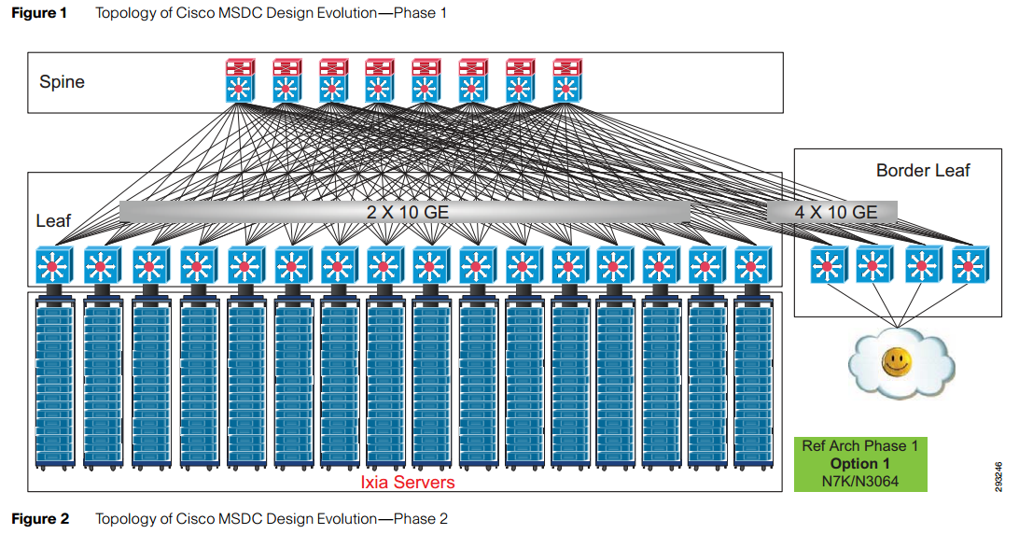
클라우드
II-1. 클라우드(가상화)
VM
VM
VM
VM
가상 머신
(VM)
VM
VM
VM
VM
VM
VM
VM
VM
VM
VM
VM
VM
물리적 머신
(PM)
Notes:
MapReduce의 설계 개념 및 특성입니다.
먼저 분산컴퓨팅 환경에서 운영되어야 하기 때문에 함수형 프로그램의 특성을 가지고 있습니다.
MapReduce는 물론 실시간 처리도 가능은 하지만 앞서 언급했다시피 분산컴퓨팅 환경에서
운영되기 때문에 배치형식의 데이터 처리 시스템으로 설계가 되었습니다.
사용자의 NEED를 파악하지 못하고 개발한 프로그램은 사실 쓸모가 없을 것입니다.
MapReduce는 여러 어플리케이션 로직의 주요관심사들을 파악했고
이러한 요소들을 최대한 반영하였습니다.
14

Slide 15
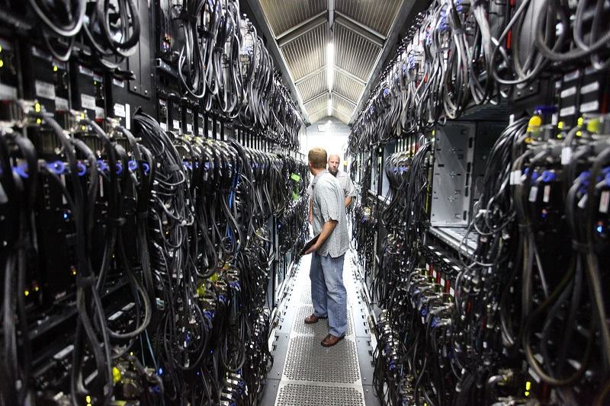
구글 데이터 센터 : 클러스터
II-1. 클라우드(가상화)
구글 클라우스
가상머신
1대 -> 2,000대 -> 1,202대
Notes:
MapReduce의 설계 개념 및 특성입니다.
먼저 분산컴퓨팅 환경에서 운영되어야 하기 때문에 함수형 프로그램의 특성을 가지고 있습니다.
MapReduce는 물론 실시간 처리도 가능은 하지만 앞서 언급했다시피 분산컴퓨팅 환경에서
운영되기 때문에 배치형식의 데이터 처리 시스템으로 설계가 되었습니다.
사용자의 NEED를 파악하지 못하고 개발한 프로그램은 사실 쓸모가 없을 것입니다.
MapReduce는 여러 어플리케이션 로직의 주요관심사들을 파악했고
이러한 요소들을 최대한 반영하였습니다.
15

Slide 16
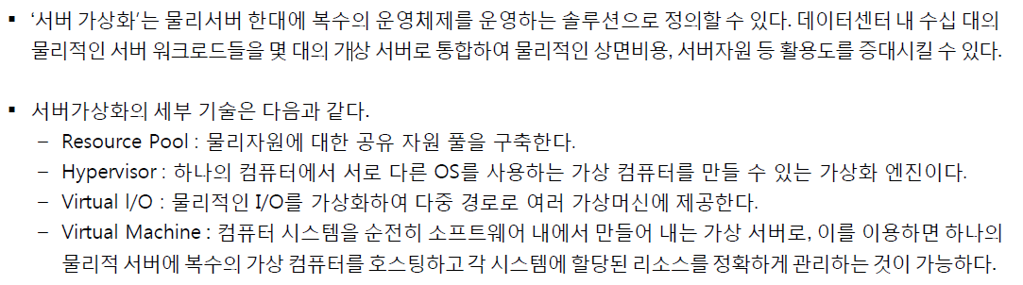
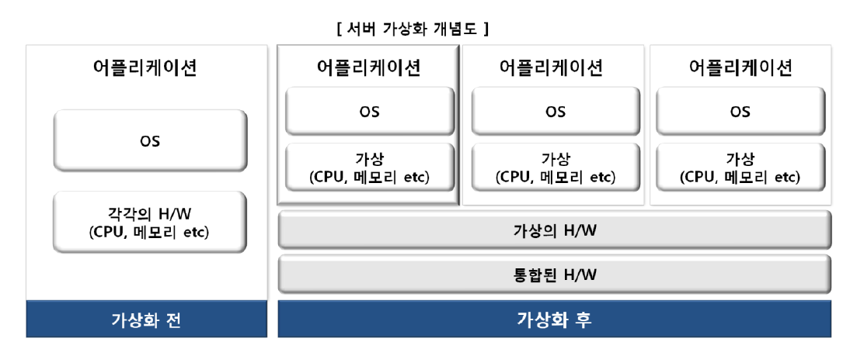
서버 가상화
II-1. 클라우드(가상화)
Notes:
MapReduce의 설계 개념 및 특성입니다.
먼저 분산컴퓨팅 환경에서 운영되어야 하기 때문에 함수형 프로그램의 특성을 가지고 있습니다.
MapReduce는 물론 실시간 처리도 가능은 하지만 앞서 언급했다시피 분산컴퓨팅 환경에서
운영되기 때문에 배치형식의 데이터 처리 시스템으로 설계가 되었습니다.
사용자의 NEED를 파악하지 못하고 개발한 프로그램은 사실 쓸모가 없을 것입니다.
MapReduce는 여러 어플리케이션 로직의 주요관심사들을 파악했고
이러한 요소들을 최대한 반영하였습니다.
16

Slide 17
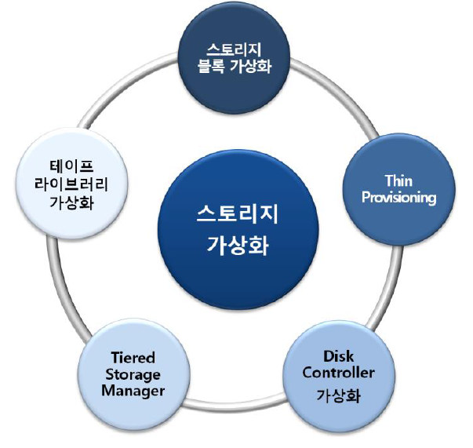
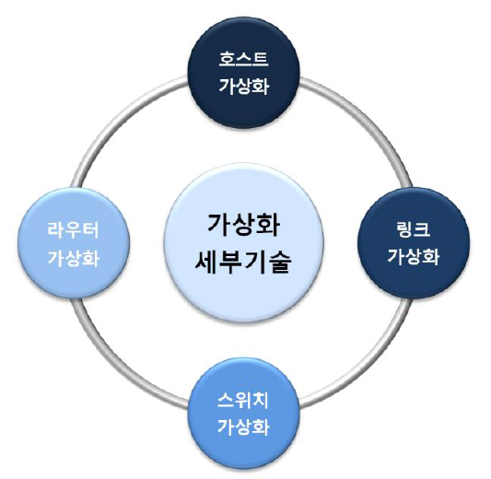
스토리지 & 네트워크 가상화
II-1. 클라우드(가상화)
네트워크
가상화
Notes:
MapReduce의 설계 개념 및 특성입니다.
먼저 분산컴퓨팅 환경에서 운영되어야 하기 때문에 함수형 프로그램의 특성을 가지고 있습니다.
MapReduce는 물론 실시간 처리도 가능은 하지만 앞서 언급했다시피 분산컴퓨팅 환경에서
운영되기 때문에 배치형식의 데이터 처리 시스템으로 설계가 되었습니다.
사용자의 NEED를 파악하지 못하고 개발한 프로그램은 사실 쓸모가 없을 것입니다.
MapReduce는 여러 어플리케이션 로직의 주요관심사들을 파악했고
이러한 요소들을 최대한 반영하였습니다.
17

Slide 18
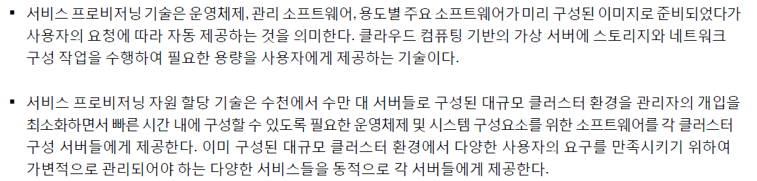
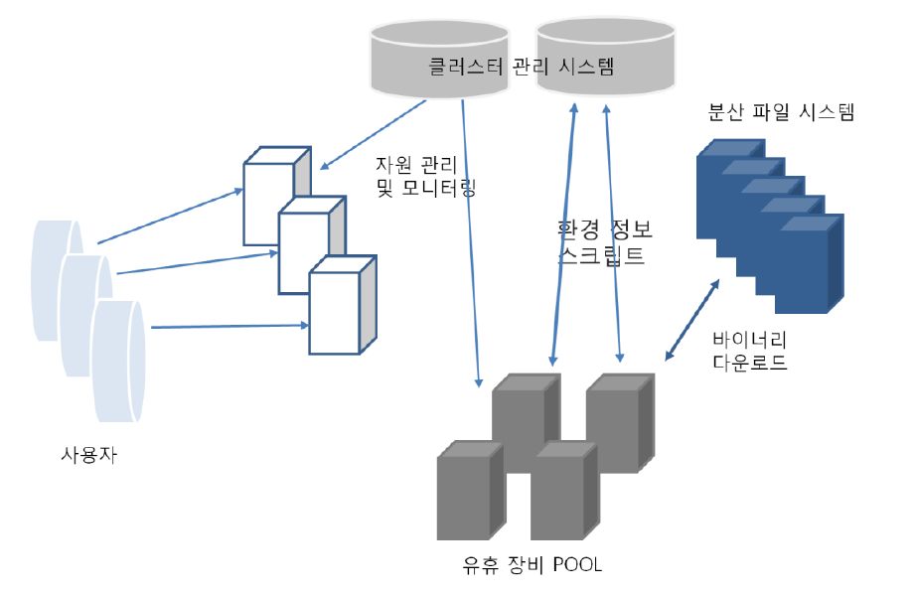
서비스 프로비저닝
II-1. 클라우드(가상화)
Notes:
MapReduce의 설계 개념 및 특성입니다.
먼저 분산컴퓨팅 환경에서 운영되어야 하기 때문에 함수형 프로그램의 특성을 가지고 있습니다.
MapReduce는 물론 실시간 처리도 가능은 하지만 앞서 언급했다시피 분산컴퓨팅 환경에서
운영되기 때문에 배치형식의 데이터 처리 시스템으로 설계가 되었습니다.
사용자의 NEED를 파악하지 못하고 개발한 프로그램은 사실 쓸모가 없을 것입니다.
MapReduce는 여러 어플리케이션 로직의 주요관심사들을 파악했고
이러한 요소들을 최대한 반영하였습니다.
18

Slide 19
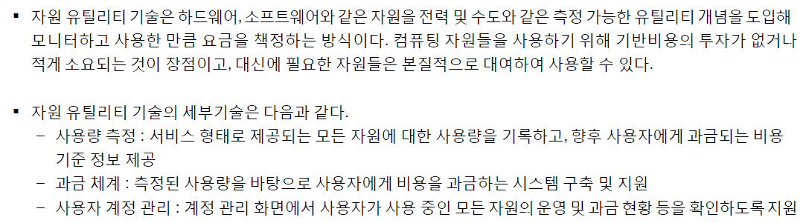
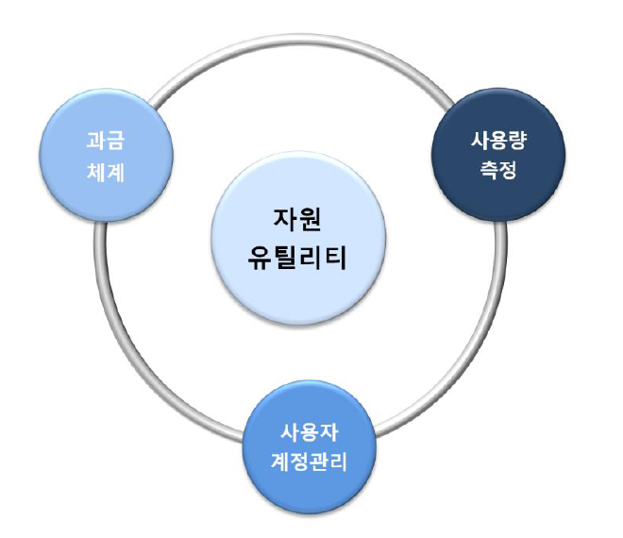
자원 유틸리티
II-1. 클라우드(가상화)
Notes:
MapReduce의 설계 개념 및 특성입니다.
먼저 분산컴퓨팅 환경에서 운영되어야 하기 때문에 함수형 프로그램의 특성을 가지고 있습니다.
MapReduce는 물론 실시간 처리도 가능은 하지만 앞서 언급했다시피 분산컴퓨팅 환경에서
운영되기 때문에 배치형식의 데이터 처리 시스템으로 설계가 되었습니다.
사용자의 NEED를 파악하지 못하고 개발한 프로그램은 사실 쓸모가 없을 것입니다.
MapReduce는 여러 어플리케이션 로직의 주요관심사들을 파악했고
이러한 요소들을 최대한 반영하였습니다.
19

Slide 20
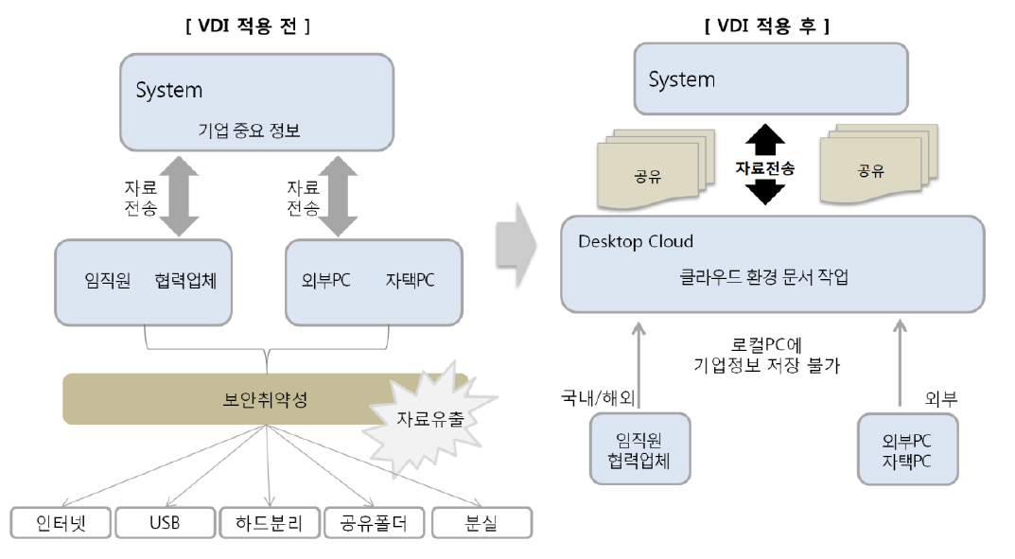
VDI (Virtual Descktop Infrastructure)
II-1. 클라우드(가상화)
Notes:
MapReduce의 설계 개념 및 특성입니다.
먼저 분산컴퓨팅 환경에서 운영되어야 하기 때문에 함수형 프로그램의 특성을 가지고 있습니다.
MapReduce는 물론 실시간 처리도 가능은 하지만 앞서 언급했다시피 분산컴퓨팅 환경에서
운영되기 때문에 배치형식의 데이터 처리 시스템으로 설계가 되었습니다.
사용자의 NEED를 파악하지 못하고 개발한 프로그램은 사실 쓸모가 없을 것입니다.
MapReduce는 여러 어플리케이션 로직의 주요관심사들을 파악했고
이러한 요소들을 최대한 반영하였습니다.
20

Slide 21
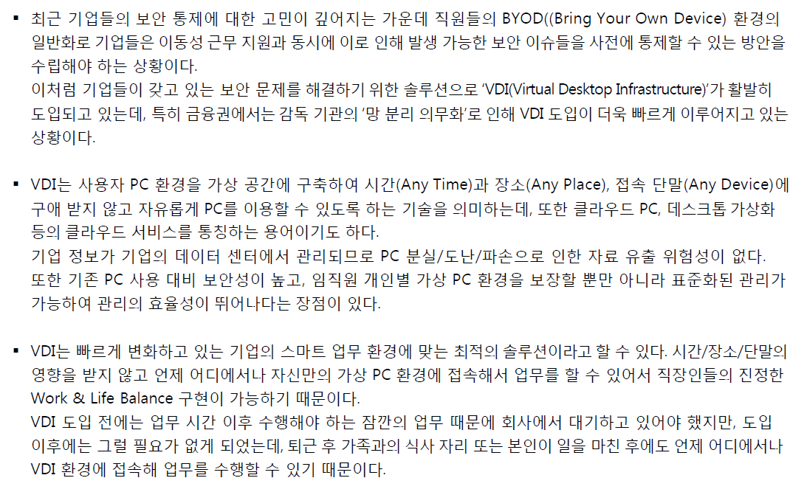
VDI (Virtual Descktop Infrastructure)
II-1. 클라우드(가상화)
Notes:
MapReduce의 설계 개념 및 특성입니다.
먼저 분산컴퓨팅 환경에서 운영되어야 하기 때문에 함수형 프로그램의 특성을 가지고 있습니다.
MapReduce는 물론 실시간 처리도 가능은 하지만 앞서 언급했다시피 분산컴퓨팅 환경에서
운영되기 때문에 배치형식의 데이터 처리 시스템으로 설계가 되었습니다.
사용자의 NEED를 파악하지 못하고 개발한 프로그램은 사실 쓸모가 없을 것입니다.
MapReduce는 여러 어플리케이션 로직의 주요관심사들을 파악했고
이러한 요소들을 최대한 반영하였습니다.
21

Slide 22
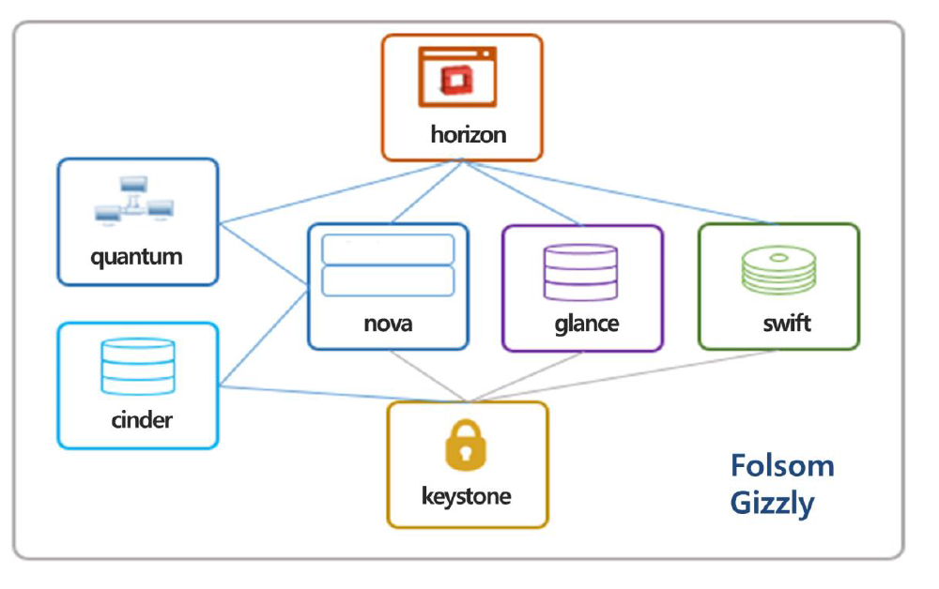
오픈스택 : 대표적인 오픈소스 클라우드 기술
II-1. 클라우드(가상화)
Notes:
MapReduce의 설계 개념 및 특성입니다.
먼저 분산컴퓨팅 환경에서 운영되어야 하기 때문에 함수형 프로그램의 특성을 가지고 있습니다.
MapReduce는 물론 실시간 처리도 가능은 하지만 앞서 언급했다시피 분산컴퓨팅 환경에서
운영되기 때문에 배치형식의 데이터 처리 시스템으로 설계가 되었습니다.
사용자의 NEED를 파악하지 못하고 개발한 프로그램은 사실 쓸모가 없을 것입니다.
MapReduce는 여러 어플리케이션 로직의 주요관심사들을 파악했고
이러한 요소들을 최대한 반영하였습니다.
22

Slide 23
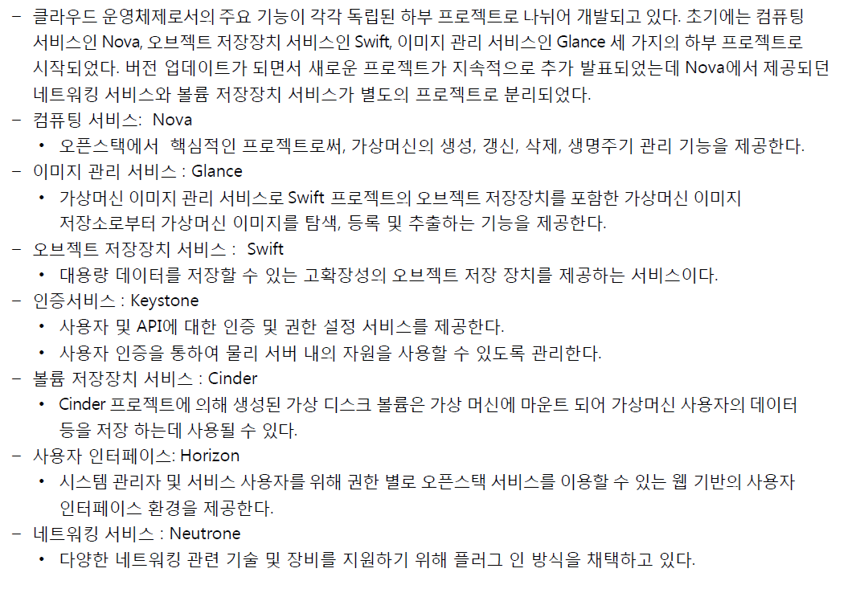
오픈스택
II-1. 클라우드(가상화)
Notes:
MapReduce의 설계 개념 및 특성입니다.
먼저 분산컴퓨팅 환경에서 운영되어야 하기 때문에 함수형 프로그램의 특성을 가지고 있습니다.
MapReduce는 물론 실시간 처리도 가능은 하지만 앞서 언급했다시피 분산컴퓨팅 환경에서
운영되기 때문에 배치형식의 데이터 처리 시스템으로 설계가 되었습니다.
사용자의 NEED를 파악하지 못하고 개발한 프로그램은 사실 쓸모가 없을 것입니다.
MapReduce는 여러 어플리케이션 로직의 주요관심사들을 파악했고
이러한 요소들을 최대한 반영하였습니다.
23

Slide 24
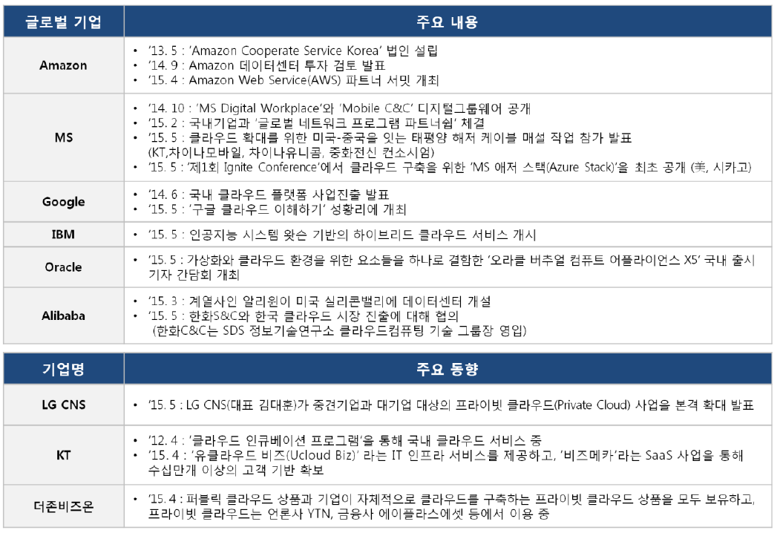
IaaS Market Place
II-1. 클라우드(가상화)
Notes:
MapReduce의 설계 개념 및 특성입니다.
먼저 분산컴퓨팅 환경에서 운영되어야 하기 때문에 함수형 프로그램의 특성을 가지고 있습니다.
MapReduce는 물론 실시간 처리도 가능은 하지만 앞서 언급했다시피 분산컴퓨팅 환경에서
운영되기 때문에 배치형식의 데이터 처리 시스템으로 설계가 되었습니다.
사용자의 NEED를 파악하지 못하고 개발한 프로그램은 사실 쓸모가 없을 것입니다.
MapReduce는 여러 어플리케이션 로직의 주요관심사들을 파악했고
이러한 요소들을 최대한 반영하였습니다.
24

Slide 25

PaaS Market Place
II-1. 클라우드(가상화)
Notes:
MapReduce의 설계 개념 및 특성입니다.
먼저 분산컴퓨팅 환경에서 운영되어야 하기 때문에 함수형 프로그램의 특성을 가지고 있습니다.
MapReduce는 물론 실시간 처리도 가능은 하지만 앞서 언급했다시피 분산컴퓨팅 환경에서
운영되기 때문에 배치형식의 데이터 처리 시스템으로 설계가 되었습니다.
사용자의 NEED를 파악하지 못하고 개발한 프로그램은 사실 쓸모가 없을 것입니다.
MapReduce는 여러 어플리케이션 로직의 주요관심사들을 파악했고
이러한 요소들을 최대한 반영하였습니다.
25

Slide 26
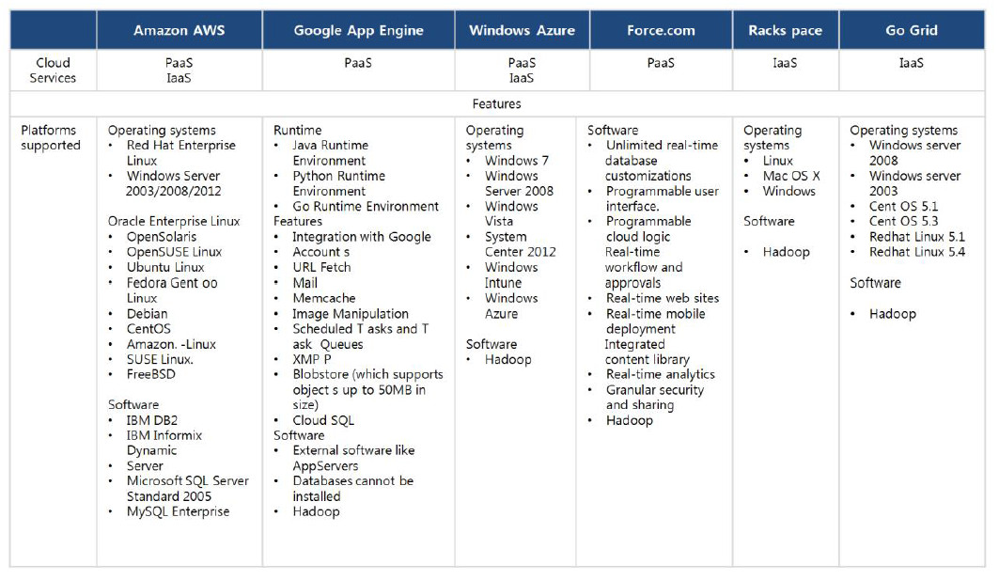
PaaS Market Place
II-1. 클라우드(가상화)
Notes:
MapReduce의 설계 개념 및 특성입니다.
먼저 분산컴퓨팅 환경에서 운영되어야 하기 때문에 함수형 프로그램의 특성을 가지고 있습니다.
MapReduce는 물론 실시간 처리도 가능은 하지만 앞서 언급했다시피 분산컴퓨팅 환경에서
운영되기 때문에 배치형식의 데이터 처리 시스템으로 설계가 되었습니다.
사용자의 NEED를 파악하지 못하고 개발한 프로그램은 사실 쓸모가 없을 것입니다.
MapReduce는 여러 어플리케이션 로직의 주요관심사들을 파악했고
이러한 요소들을 최대한 반영하였습니다.
26

Slide 27
급하다.. 급해! - 빨리 계산하기
II-2. 분산병렬처리
1단계 : CPU의 Clock Frequency 늘리기
무어의 법칙 : 동일한 면적의 반도체 직접회로의 트랜지스터의 개수가 18개월에 2배씩 증가
CPU 속도 : 최대 4Ghz가 한계
2단계 : Single Core에서 Multi Core
1 CPU -> 2 CPU -> 4 CPU
1 CPU : 1 Core, 1 CPU : 2 Core, 1 CPU : 4 Core, 1 CPU : 6 Core
3단계 : Single Machine -> Clustering( N개의 Machine을 Network로 연결 )
1대의 Big Machine -> N개의 범용 컴퓨터를 연결한 클러스터
2배가 아닌
10배씩 증가
Notes:
MapReduce의 설계 개념 및 특성입니다.
먼저 분산컴퓨팅 환경에서 운영되어야 하기 때문에 함수형 프로그램의 특성을 가지고 있습니다.
MapReduce는 물론 실시간 처리도 가능은 하지만 앞서 언급했다시피 분산컴퓨팅 환경에서
운영되기 때문에 배치형식의 데이터 처리 시스템으로 설계가 되었습니다.
사용자의 NEED를 파악하지 못하고 개발한 프로그램은 사실 쓸모가 없을 것입니다.
MapReduce는 여러 어플리케이션 로직의 주요관심사들을 파악했고
이러한 요소들을 최대한 반영하였습니다.
27

Slide 28
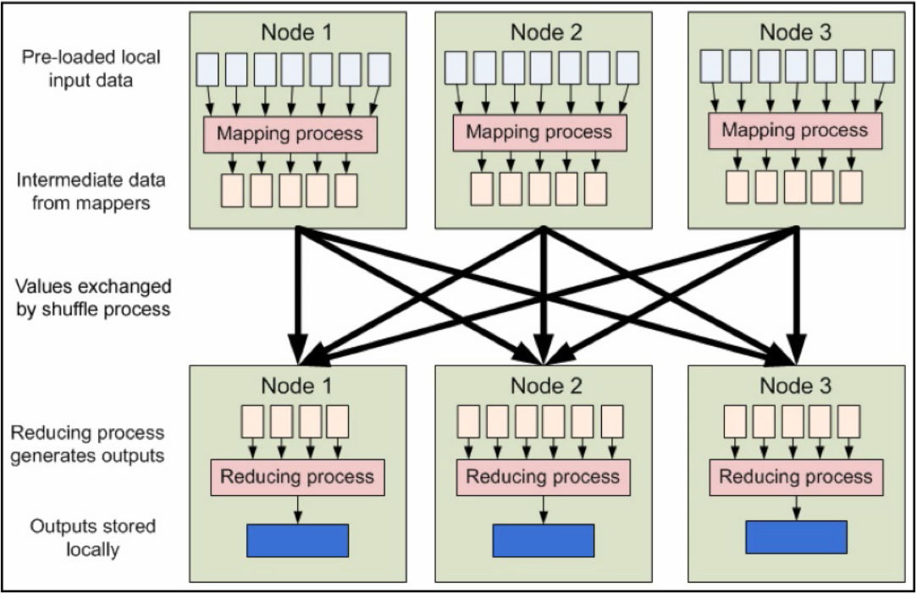
분산병렬처리( MapReduce )
II-2. 분산병렬처리
Notes:
MapReduce의 설계 개념 및 특성입니다.
먼저 분산컴퓨팅 환경에서 운영되어야 하기 때문에 함수형 프로그램의 특성을 가지고 있습니다.
MapReduce는 물론 실시간 처리도 가능은 하지만 앞서 언급했다시피 분산컴퓨팅 환경에서
운영되기 때문에 배치형식의 데이터 처리 시스템으로 설계가 되었습니다.
사용자의 NEED를 파악하지 못하고 개발한 프로그램은 사실 쓸모가 없을 것입니다.
MapReduce는 여러 어플리케이션 로직의 주요관심사들을 파악했고
이러한 요소들을 최대한 반영하였습니다.
28

Slide 29
분산병렬처리
II-2. 분산병렬처리
구글신
2003년 GFS : 구글 분산 파일 시스템 아키텍처 -> 논문 공개
2004년 MapReduce : 구글 맵리듀스 아키텍처 -> 논문 공개
하둡
2006년 2월 더그커팅 : 하둡(HDFS,MapReduce)을 오픈소스로 공개
2008년 야후 : 900노드에서 1테라바이트 정렬 : 209초(세계최고기록)
Hadoop, Pig, Hive, HBase, Mahout, Zookeeper .... Spark : 하둡/스팍 에코시스템으로 발전
오픈소스 | 범용 컴퓨터 | 수집/저장/처리/분석/시각화
Notes:
MapReduce의 설계 개념 및 특성입니다.
먼저 분산컴퓨팅 환경에서 운영되어야 하기 때문에 함수형 프로그램의 특성을 가지고 있습니다.
MapReduce는 물론 실시간 처리도 가능은 하지만 앞서 언급했다시피 분산컴퓨팅 환경에서
운영되기 때문에 배치형식의 데이터 처리 시스템으로 설계가 되었습니다.
사용자의 NEED를 파악하지 못하고 개발한 프로그램은 사실 쓸모가 없을 것입니다.
MapReduce는 여러 어플리케이션 로직의 주요관심사들을 파악했고
이러한 요소들을 최대한 반영하였습니다.
29

Slide 30
기계학습의 원리
II-3. 인공지능
사전 학습
INPUT
블랙박스
(Hidden Layer)
OUTPUT
Notes:
MapReduce의 설계 개념 및 특성입니다.
먼저 분산컴퓨팅 환경에서 운영되어야 하기 때문에 함수형 프로그램의 특성을 가지고 있습니다.
MapReduce는 물론 실시간 처리도 가능은 하지만 앞서 언급했다시피 분산컴퓨팅 환경에서
운영되기 때문에 배치형식의 데이터 처리 시스템으로 설계가 되었습니다.
사용자의 NEED를 파악하지 못하고 개발한 프로그램은 사실 쓸모가 없을 것입니다.
MapReduce는 여러 어플리케이션 로직의 주요관심사들을 파악했고
이러한 요소들을 최대한 반영하였습니다.
30

Slide 31
기계학습의 분류
II-3. 인공지능
분류
(Classification)
연관분석
(Association Analysis)
전문가시스템
(Expert System)
회귀
(Regression)
예측
(Predict)
군집분석
(Clustering)
인공신경망
(Artificial
Neural Network)
Notes:
MapReduce의 설계 개념 및 특성입니다.
먼저 분산컴퓨팅 환경에서 운영되어야 하기 때문에 함수형 프로그램의 특성을 가지고 있습니다.
MapReduce는 물론 실시간 처리도 가능은 하지만 앞서 언급했다시피 분산컴퓨팅 환경에서
운영되기 때문에 배치형식의 데이터 처리 시스템으로 설계가 되었습니다.
사용자의 NEED를 파악하지 못하고 개발한 프로그램은 사실 쓸모가 없을 것입니다.
MapReduce는 여러 어플리케이션 로직의 주요관심사들을 파악했고
이러한 요소들을 최대한 반영하였습니다.
31

Slide 32
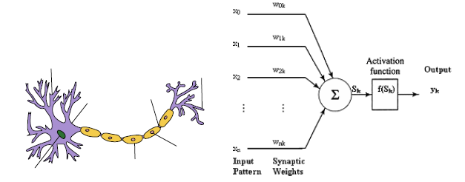
딥러닝 관련 분야
II-3. 인공지능
인공신경망
뉴런(시냅스)의 기능을 단순하게 모사
-> 딥러닝으로 발전
뇌과학
신경과학(뇌과학) : 뇌의 구조와 기능에 대한 연구, 신경생물학/신경생리학
-> 인지과학, 뇌의학, 뇌공학
관련분야 : 심리학, 분자생물학/생물정보학, 물리학, 계산신경과학
인지컴퓨팅(Cognitive Computing)
인간의 뇌를 모델로 하는 컴퓨터 시스템의 개발을 목적으로
심리학, 생물학, 신호처리, 물리학, 정보이론, 수학, 통계 등의 학제를 아우르는 통섭적 연구 분야
사람의 인지기능인 감각(시,청,촉,후,미각)/지각, 행동, 언어, 기억, 학습, 추론, 의사결정 등을 모방하여
환경인식과 행동, 시각 및 언어처리, 연상과 기억, 학습과 추론, 의사결정 등을 수행하는 기술
Notes:
MapReduce의 설계 개념 및 특성입니다.
먼저 분산컴퓨팅 환경에서 운영되어야 하기 때문에 함수형 프로그램의 특성을 가지고 있습니다.
MapReduce는 물론 실시간 처리도 가능은 하지만 앞서 언급했다시피 분산컴퓨팅 환경에서
운영되기 때문에 배치형식의 데이터 처리 시스템으로 설계가 되었습니다.
사용자의 NEED를 파악하지 못하고 개발한 프로그램은 사실 쓸모가 없을 것입니다.
MapReduce는 여러 어플리케이션 로직의 주요관심사들을 파악했고
이러한 요소들을 최대한 반영하였습니다.
32

Slide 33
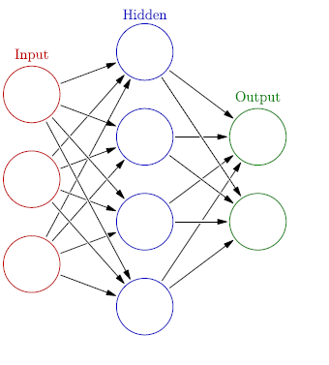
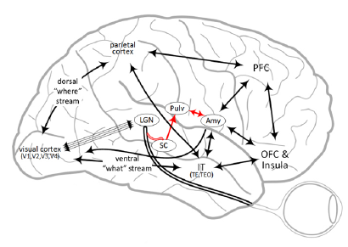
뇌와 인공신경망
II-3. 인공지능
Notes:
MapReduce의 설계 개념 및 특성입니다.
먼저 분산컴퓨팅 환경에서 운영되어야 하기 때문에 함수형 프로그램의 특성을 가지고 있습니다.
MapReduce는 물론 실시간 처리도 가능은 하지만 앞서 언급했다시피 분산컴퓨팅 환경에서
운영되기 때문에 배치형식의 데이터 처리 시스템으로 설계가 되었습니다.
사용자의 NEED를 파악하지 못하고 개발한 프로그램은 사실 쓸모가 없을 것입니다.
MapReduce는 여러 어플리케이션 로직의 주요관심사들을 파악했고
이러한 요소들을 최대한 반영하였습니다.
33

Slide 34
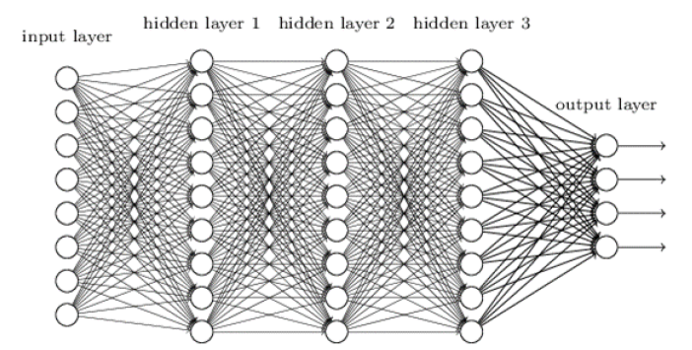
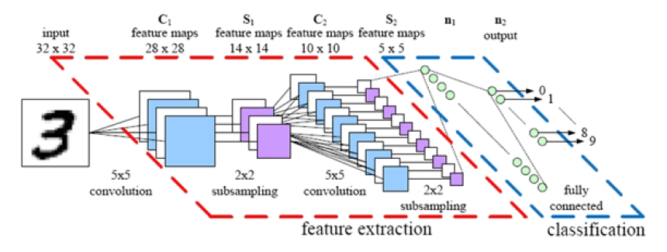
심층신경망(Deep Neural Networks, DNN)
II-3. 인공지능
알파고 가치망
[현재의 승률]
합성곱 신경망(Convolutional Neural Networks, CNN)
Notes:
MapReduce의 설계 개념 및 특성입니다.
먼저 분산컴퓨팅 환경에서 운영되어야 하기 때문에 함수형 프로그램의 특성을 가지고 있습니다.
MapReduce는 물론 실시간 처리도 가능은 하지만 앞서 언급했다시피 분산컴퓨팅 환경에서
운영되기 때문에 배치형식의 데이터 처리 시스템으로 설계가 되었습니다.
사용자의 NEED를 파악하지 못하고 개발한 프로그램은 사실 쓸모가 없을 것입니다.
MapReduce는 여러 어플리케이션 로직의 주요관심사들을 파악했고
이러한 요소들을 최대한 반영하였습니다.
34

Slide 35
딥러닝의 역사
II-3. 인공지능
초기
1943년 뉴럴 네트워크 이론 : 뉴론/시냅스의 신호전달 메카니즘을 토대로 수식으로 표현된 모델
1958년 퍼셉트론 : 인간의 두뇌 움직임을 공학적으로 재현, 최초로 뉴럴 네트워크
1980년 후쿠시마 쿠니히토 : 네오코그니션(Neocognition) -> 딥러닝 기법 처음 등장
1989년 얀 러쿤 : 표준역전파(BackPropagation) 알고리즘
딥러닝의 아버지 : 제프리 힌튼
2006년 : 비지도학습에 필요한 전처리 과정을 다층 신경망에 추가하고 과적합 문제도 해결
논문 ‘A fast learning algorithm for deep belief nets’
2012년 : 이미지넷 경연대회에서 85% 정확률로 우승(최근에서 95~97% 수준)
GPGPU(범용 GPU)
NVIDIA CUDA(병렬처리 API)
NVIDIA DIGITS(Deep Learning GPU Interactive Training System)
NVIDIA DevBox(4개의 Titan X : 3000 CORE, 12GB RAM)
[ 딥러닝의 문제 ]
매우 긴 학습 시간 -> GPU
과적합 -> 노이즈/DropOut
Notes:
MapReduce의 설계 개념 및 특성입니다.
먼저 분산컴퓨팅 환경에서 운영되어야 하기 때문에 함수형 프로그램의 특성을 가지고 있습니다.
MapReduce는 물론 실시간 처리도 가능은 하지만 앞서 언급했다시피 분산컴퓨팅 환경에서
운영되기 때문에 배치형식의 데이터 처리 시스템으로 설계가 되었습니다.
사용자의 NEED를 파악하지 못하고 개발한 프로그램은 사실 쓸모가 없을 것입니다.
MapReduce는 여러 어플리케이션 로직의 주요관심사들을 파악했고
이러한 요소들을 최대한 반영하였습니다.
35

Slide 36

인공지능
II-3. 인공지능
5가지 기본 능력
사람의 지식과 경험을 바탕으로 새로운 상황의 문제를 해결하는 능력
방대한 자료를 분석해 스스로 의미를 찾는 학습능력 -> 알파고
시각인식, 음성인식 등의 지각 능력(감관에서 지각) -> 딥러닝
자연어를 이해하는 능력 -> IBM 왓슨
자율적으로 움직이는 능력 -> 자율주행자동차
강한 지능과 약한 지능
약한 지능 : 사람의 단일 기능만 모사
강한 지능 : 사람처럼 생각하고 느끼며 움직이는 기계
새로운 H/W 기술
뉴런 칩
컴퓨터 설계 기법 : 폰 노이만 방식 -> 새로운 방식
모든 사물이 연결된 네트워크 지능
학습능력
창조성
자아/정신
대화능력
자유의지
독립성
Notes:
MapReduce의 설계 개념 및 특성입니다.
먼저 분산컴퓨팅 환경에서 운영되어야 하기 때문에 함수형 프로그램의 특성을 가지고 있습니다.
MapReduce는 물론 실시간 처리도 가능은 하지만 앞서 언급했다시피 분산컴퓨팅 환경에서
운영되기 때문에 배치형식의 데이터 처리 시스템으로 설계가 되었습니다.
사용자의 NEED를 파악하지 못하고 개발한 프로그램은 사실 쓸모가 없을 것입니다.
MapReduce는 여러 어플리케이션 로직의 주요관심사들을 파악했고
이러한 요소들을 최대한 반영하였습니다.
36

Slide 37
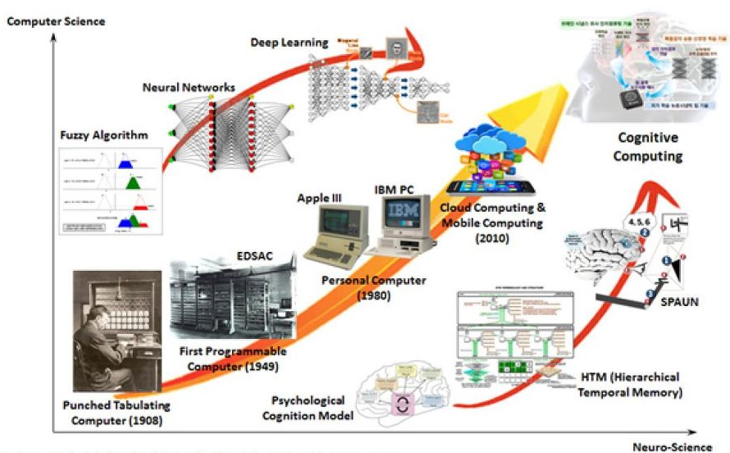
인지컴퓨팅
II-3. 인공지능
Notes:
MapReduce의 설계 개념 및 특성입니다.
먼저 분산컴퓨팅 환경에서 운영되어야 하기 때문에 함수형 프로그램의 특성을 가지고 있습니다.
MapReduce는 물론 실시간 처리도 가능은 하지만 앞서 언급했다시피 분산컴퓨팅 환경에서
운영되기 때문에 배치형식의 데이터 처리 시스템으로 설계가 되었습니다.
사용자의 NEED를 파악하지 못하고 개발한 프로그램은 사실 쓸모가 없을 것입니다.
MapReduce는 여러 어플리케이션 로직의 주요관심사들을 파악했고
이러한 요소들을 최대한 반영하였습니다.
37

Slide 38
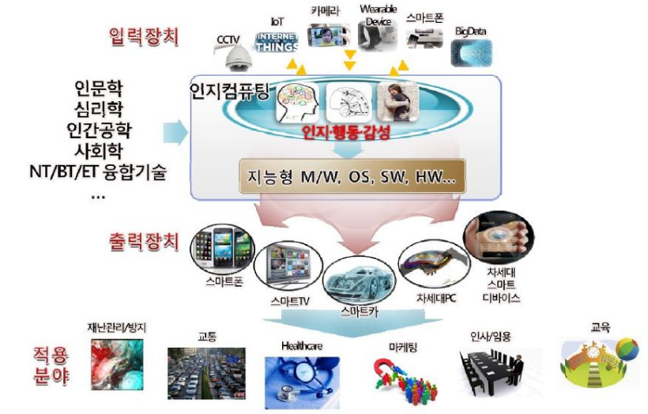
인지컴퓨팅
II-3. 인공지능
Notes:
MapReduce의 설계 개념 및 특성입니다.
먼저 분산컴퓨팅 환경에서 운영되어야 하기 때문에 함수형 프로그램의 특성을 가지고 있습니다.
MapReduce는 물론 실시간 처리도 가능은 하지만 앞서 언급했다시피 분산컴퓨팅 환경에서
운영되기 때문에 배치형식의 데이터 처리 시스템으로 설계가 되었습니다.
사용자의 NEED를 파악하지 못하고 개발한 프로그램은 사실 쓸모가 없을 것입니다.
MapReduce는 여러 어플리케이션 로직의 주요관심사들을 파악했고
이러한 요소들을 최대한 반영하였습니다.
38

Slide 39
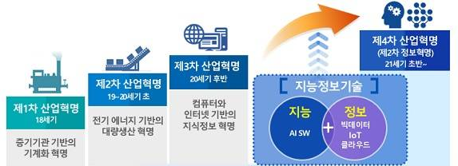
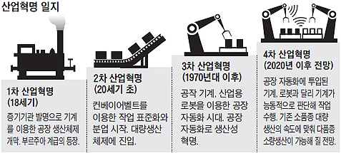
제4차 산업혁명
II-3. 인공지능
Notes:
MapReduce의 설계 개념 및 특성입니다.
먼저 분산컴퓨팅 환경에서 운영되어야 하기 때문에 함수형 프로그램의 특성을 가지고 있습니다.
MapReduce는 물론 실시간 처리도 가능은 하지만 앞서 언급했다시피 분산컴퓨팅 환경에서
운영되기 때문에 배치형식의 데이터 처리 시스템으로 설계가 되었습니다.
사용자의 NEED를 파악하지 못하고 개발한 프로그램은 사실 쓸모가 없을 것입니다.
MapReduce는 여러 어플리케이션 로직의 주요관심사들을 파악했고
이러한 요소들을 최대한 반영하였습니다.
39

Slide 40
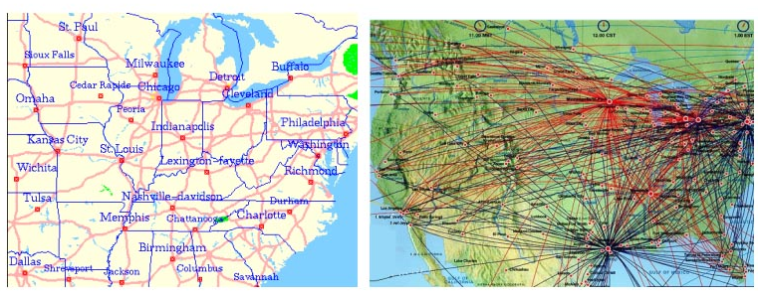
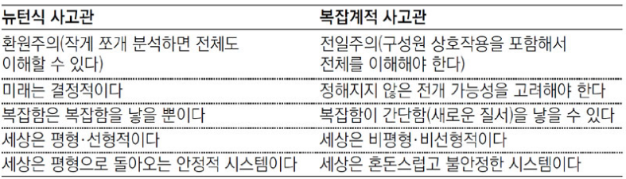
복잡계
II-3. 인공지능
Notes:
MapReduce의 설계 개념 및 특성입니다.
먼저 분산컴퓨팅 환경에서 운영되어야 하기 때문에 함수형 프로그램의 특성을 가지고 있습니다.
MapReduce는 물론 실시간 처리도 가능은 하지만 앞서 언급했다시피 분산컴퓨팅 환경에서
운영되기 때문에 배치형식의 데이터 처리 시스템으로 설계가 되었습니다.
사용자의 NEED를 파악하지 못하고 개발한 프로그램은 사실 쓸모가 없을 것입니다.
MapReduce는 여러 어플리케이션 로직의 주요관심사들을 파악했고
이러한 요소들을 최대한 반영하였습니다.
40

Slide 41
Part III
프로그래밍 기술의 최신 동향

Slide 42
Host 운영체제 & 분산 운영체제 & 대용량 데이터 처리/분석 기술
III. 프로그래밍 기술의 최신 동향
Host 운영체제 : Linux
Unix -> Linux(오픈소스)
Redhat/CentOS, SUSE, 우분투 계열
분산 운영체제 & 분산병렬처리 & 분석 기술
저장/계산 : 분산파일시스템/맵리듀스
구글 : GFS/Google MapReduce
오픈소스 : Hadoop( HDFS/Hadoop MapReduce Version 1.0 )
-> Hadoop Ecosystem : Pig, Hive, Sqoop, Flume, HBase ....
-> Hadoop Ecosystem + Spark : 저장(HDFS/RDBMS/NoSQL/기타) / Spark Core(New MapReduce)
Notes:
MapReduce의 설계 개념 및 특성입니다.
먼저 분산컴퓨팅 환경에서 운영되어야 하기 때문에 함수형 프로그램의 특성을 가지고 있습니다.
MapReduce는 물론 실시간 처리도 가능은 하지만 앞서 언급했다시피 분산컴퓨팅 환경에서
운영되기 때문에 배치형식의 데이터 처리 시스템으로 설계가 되었습니다.
사용자의 NEED를 파악하지 못하고 개발한 프로그램은 사실 쓸모가 없을 것입니다.
MapReduce는 여러 어플리케이션 로직의 주요관심사들을 파악했고
이러한 요소들을 최대한 반영하였습니다.
42

Slide 43
프로그래밍 언어
III. 프로그래밍 기술의 최신 동향
프로그래밍 언어 구분
컴파일 언어 : C, C++, Java
인터프리터 언어 : Lisp, Python, R
스크립트 언어 : JavaScript, PHP
새로운 프로그래밍 아키텍처
ADA(RealTime Virtual Machine) -> JAVA(JVM기반)
함수형 언어 : Scala
Console에서
바로 실행
Java
Scala
컴파일 후
실행
JVM
Notes:
MapReduce의 설계 개념 및 특성입니다.
먼저 분산컴퓨팅 환경에서 운영되어야 하기 때문에 함수형 프로그램의 특성을 가지고 있습니다.
MapReduce는 물론 실시간 처리도 가능은 하지만 앞서 언급했다시피 분산컴퓨팅 환경에서
운영되기 때문에 배치형식의 데이터 처리 시스템으로 설계가 되었습니다.
사용자의 NEED를 파악하지 못하고 개발한 프로그램은 사실 쓸모가 없을 것입니다.
MapReduce는 여러 어플리케이션 로직의 주요관심사들을 파악했고
이러한 요소들을 최대한 반영하였습니다.
43

Slide 44
함수형 언어
III. 프로그래밍 기술의 최신 동향
함수형 언어
R, Python : Console/Shell에서 실행
JavaScript -> D3.js : 브라우저에서 스크립트를 해석하여 실행
Scala : Console에서 Scala 코드를 해석하여 JVM에서 실행
함수형 언어의 특징
자동으로 병렬 또는 분산병렬처리
명령형 언어 vs 함수형 언어 : 상태(분기), 변수(누산기) vs 상태(X), 변수(X) : Work Flow & Data Flow
Lazy Evaluation : 지연 실행
Lambda(람다 연산) : f(x)
-> 참조투명성 : 어떤 함수도 자신의 매개변수나 자신을 둘러싼 환경 및 전역 변수의 값을 변경시킬 수 없다. 모든 데이터는 함수의 결과로 리턴되며, 함수로 리턴될 수도 있다. 함수형 언어는 모든 계산과정을 함수로 정의하고, 각 함수가 수행될 과정을 기술하는 것이 전부이다.
SQL : 질의 언어
Notes:
MapReduce의 설계 개념 및 특성입니다.
먼저 분산컴퓨팅 환경에서 운영되어야 하기 때문에 함수형 프로그램의 특성을 가지고 있습니다.
MapReduce는 물론 실시간 처리도 가능은 하지만 앞서 언급했다시피 분산컴퓨팅 환경에서
운영되기 때문에 배치형식의 데이터 처리 시스템으로 설계가 되었습니다.
사용자의 NEED를 파악하지 못하고 개발한 프로그램은 사실 쓸모가 없을 것입니다.
MapReduce는 여러 어플리케이션 로직의 주요관심사들을 파악했고
이러한 요소들을 최대한 반영하였습니다.
44

Slide 45
Part IV
통계/데이터마이닝/머신러닝

Slide 46

IV. 통계/데이터마이닝/머신러닝
빅데이터 분석 개요
통계에서 머신러닝까지
통계
데이터마이닝
머신러닝
통계학
공학
통계학
머신러닝
데이터를 탐색하고, 가설을 검증하고, 모델을 구축하는 다양한 이론과 기법
데이터 마이닝
머신러닝은 서비스 구현을 목적으로 다양한 통계 및 데이터마이닝 기법을 활용하며, 프로그래밍 데이터베이스 등 다양한 공학 기술을 필요로 한다.
Notes:
MapReduce의 설계 개념 및 특성입니다.
먼저 분산컴퓨팅 환경에서 운영되어야 하기 때문에 함수형 프로그램의 특성을 가지고 있습니다.
MapReduce는 물론 실시간 처리도 가능은 하지만 앞서 언급했다시피 분산컴퓨팅 환경에서
운영되기 때문에 배치형식의 데이터 처리 시스템으로 설계가 되었습니다.
사용자의 NEED를 파악하지 못하고 개발한 프로그램은 사실 쓸모가 없을 것입니다.
MapReduce는 여러 어플리케이션 로직의 주요관심사들을 파악했고
이러한 요소들을 최대한 반영하였습니다.
46

Slide 47
IV. 통계/데이터마이닝/머신러닝
■ 기초 통계
기술통계, 빈도 및 추정 테이블, 가설 검정, 평균과 분산에 대한 분석, 상관분석, 회귀분석, T-테스트 등
■ 기술통계(Descriptive Statistics)
자료를 요약하는 기초적인 통계
기술통계량 : 데이터수 개수, 평균, 분산, 표준편차, 최소값, 1분위값, 중앙값, 3분위값, 최대값, 왜도, 첨도 등
-> 대표값 : 평균, 중앙값, 최빈치
-> 분포 : 분산, 표준편차
-> 대칭 : 왜도
R 예제(표) : summary( )
Descriptive statistics via summary( )
> summary(mtcars[vars])
mpg |  | hp |  | wt
Min. | :10.4 | Min. | :52.0 | Min. | :1.51
1st Qu. | :15.4 | 1st Qu. | :96.5 | 1st Qu. | :2.58
Median | :19.2 | Median | :123.0 | Median | :3.33
Mean | :20.1 | Mean | :146.7 | Mean | :3.22
3rd Qu. | :22.8 | 3rd Qu. | :180.0 | 3rd Qu. | :3.61
Max. | :33.9 | Max. | :335.0 | Max. | :5.42
Notes:
47

Slide 48
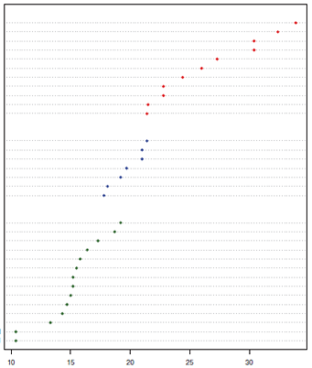
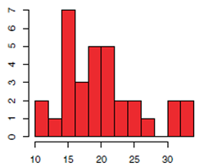
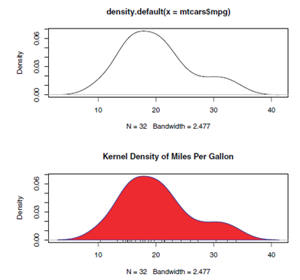
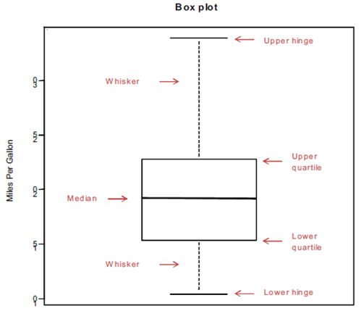
IV. 통계/데이터마이닝/머신러닝
■ 분포 시각화
산점도(산포도)
히스토그램
핵밀도 그래프
박스 그래프
파이 차트
라인 차트
탐색적
데이터 분석
density.default(x=mtcars$mpg)
Box plot
Upper hinge
Density
Miles Per Gallon
Whisker
Upper
quartile
N=32 Bandwidth=2.477
Kernel Density of Miles Per Gallon
Median
Lower
quartile
Density
Whisker
N=32 Bandwidth=2.477
Lower hinge
Notes:
48

Slide 49
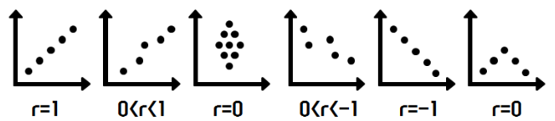
IV. 통계/데이터마이닝/머신러닝
■ 상관분석
두 변수 사이의 (선형) 상관관계의 정도 즉 상관계수를 분석
상관계수
양의 상관 : 한 변수 X의 값이 증가하면 다른 변수 Y의 값이 증가
음의 상관 : 한 변수 X의 값이 증가하면 다른 변수 Y의 값이 감소
상관계수의 값은 1에서 -1사이
측정단위를 바꾸어도 상관계수는 불변
절대값은 강약을, 부호는 방향을 나타낸다.
scala> val correlMatrix: Matrix = Statistics.corr(features, "pearson")
1.0 0.8814343025316858 0.14417085866598092
0.8814343025316858 1.0 0.1787639407161585
0.14417085866598092 0.1787639407161585 1.0
r=1 0<r<1 r=0 -1<r<0 r=-1 r=0
Notes:
49

Slide 50
IV. 통계/데이터마이닝/머신러닝
■ 회귀(예측)
독립변수와 종속변수 사이에 어떤 관계식이 성립하는지 분석하는 기법
관계식
y = w₀ + w₁x₁ + w₂x₂ + ... + w_{n}x_{n}
y : 종속변수
x : 독립변수
예) 몸무게 = 12.3 + 0.42 X 키
y
regression line
x
Notes:
50

Slide 51
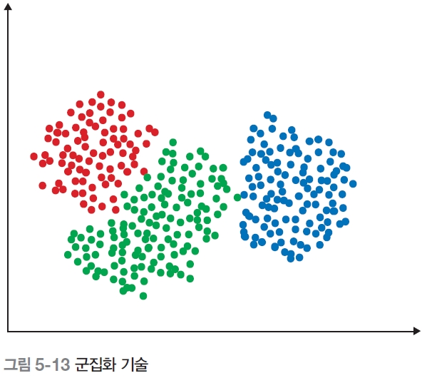
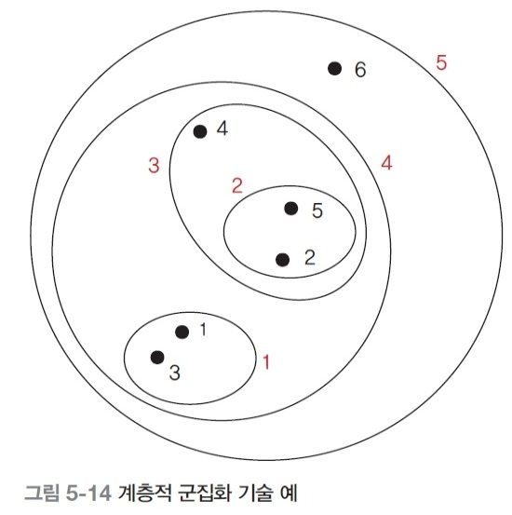
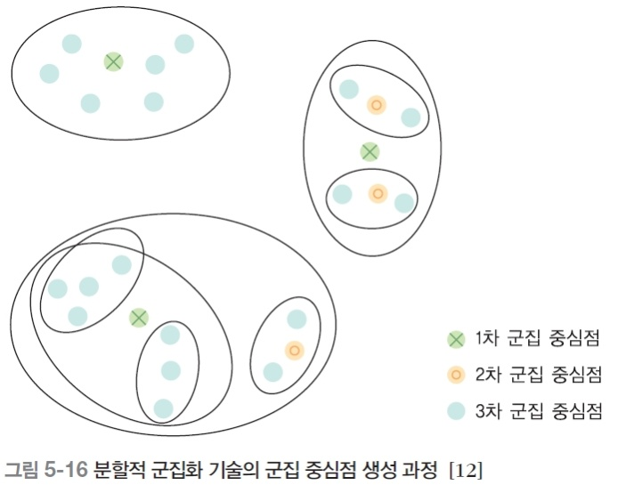
IV. 통계/데이터마이닝/머신러닝
■ 군집(자동 분류)
개요
군집 방법
계층적 군집화 기술
분할적 군집화 기술
군집 알고리즘
K-Means 알고리즘
군집화 기술
계층적 군집화 기술 예
분할적 군집화 기술의 군집 중심점 생성 과정
Notes:
MapReduce의 설계 개념 및 특성입니다.
먼저 분산컴퓨팅 환경에서 운영되어야 하기 때문에 함수형 프로그램의 특성을 가지고 있습니다.
MapReduce는 물론 실시간 처리도 가능은 하지만 앞서 언급했다시피 분산컴퓨팅 환경에서
운영되기 때문에 배치형식의 데이터 처리 시스템으로 설계가 되었습니다.
사용자의 NEED를 파악하지 못하고 개발한 프로그램은 사실 쓸모가 없을 것입니다.
MapReduce는 여러 어플리케이션 로직의 주요관심사들을 파악했고
이러한 요소들을 최대한 반영하였습니다.
51

Slide 52
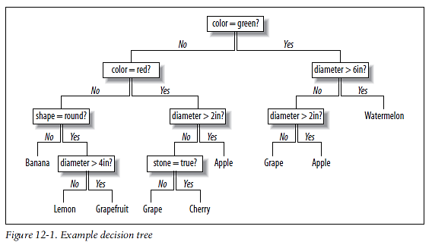
IV. 통계/데이터마이닝/머신러닝
■ 분류
분류 개요
지도학습, 어떤 클래스에 속하는지 예측
의사결정나무의 장단점
가장 대표적인 분류 기법. 설명력이 높다.
모델 구조
의사결정 영역:사각형, 단말 영역
처리 과정(재귀 순환)
2개(오른쪽 가지, 왼쪽 가지)의 유형으로 분류하는데 가장 적합한 속성과 그 분리값을 찾는다.
분기된 가지(오른쪽, 왼쪽)로 간 다음, 아이템들의 라벨이 모두 같으면 그 값을 반환한다.
각 가지에 속한 아이템의 라벨이 동일하지 않으면 처음 (1)로 간다
노드
왼쪽 가지
오른쪽 가지
노드
노드
단말(잎)
단말(잎)
Notes:
MapReduce의 설계 개념 및 특성입니다.
먼저 분산컴퓨팅 환경에서 운영되어야 하기 때문에 함수형 프로그램의 특성을 가지고 있습니다.
MapReduce는 물론 실시간 처리도 가능은 하지만 앞서 언급했다시피 분산컴퓨팅 환경에서
운영되기 때문에 배치형식의 데이터 처리 시스템으로 설계가 되었습니다.
사용자의 NEED를 파악하지 못하고 개발한 프로그램은 사실 쓸모가 없을 것입니다.
MapReduce는 여러 어플리케이션 로직의 주요관심사들을 파악했고
이러한 요소들을 최대한 반영하였습니다.
52

Slide 53
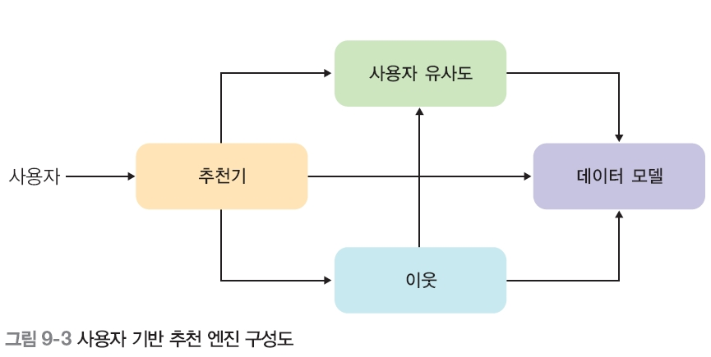
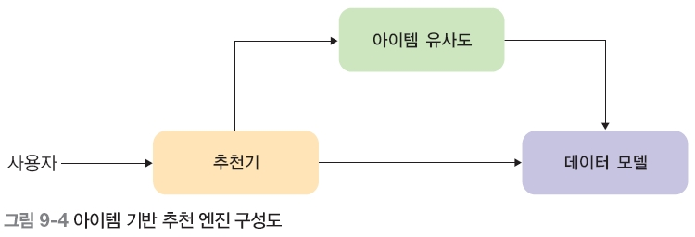
IV. 통계/데이터마이닝/머신러닝
■ 추천시스템
구매 가능성이 높은 상품을 고객에게 추천
대표적인 방법: 협업필터링과 연관규칙
■ 협업필터링
사용자 기반
아이템 기반
■ 연관규칙
(A->B)의 지지도 = P(A∩B) = N(A∩B) / N(T)
(A->B)의 신뢰도 = P(B|A) = P(A∩B) / P(A)
(A->B)의 향성도 = P(B|A) / P(B) = P(A∩B) / P(A)P(B)
사용자 유사도
사용자
추천기
데이터 모델
아이템 유사도
이웃
사용자
추천기
데이터 모델
사용자 기반 추천 엔진 구성도
아이템 기반 추천 엔진 구성도
Notes:
MapReduce의 설계 개념 및 특성입니다.
먼저 분산컴퓨팅 환경에서 운영되어야 하기 때문에 함수형 프로그램의 특성을 가지고 있습니다.
MapReduce는 물론 실시간 처리도 가능은 하지만 앞서 언급했다시피 분산컴퓨팅 환경에서
운영되기 때문에 배치형식의 데이터 처리 시스템으로 설계가 되었습니다.
사용자의 NEED를 파악하지 못하고 개발한 프로그램은 사실 쓸모가 없을 것입니다.
MapReduce는 여러 어플리케이션 로직의 주요관심사들을 파악했고
이러한 요소들을 최대한 반영하였습니다.
53

Slide 54
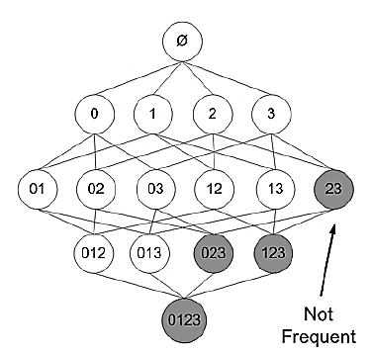
IV. 통계/데이터마이닝/머신러닝
■ 연관분석
연관분석 개요
개요
연관성 : 특정 아이템과 다른 아이템의 동시 발생 현상
연관규칙 또는 장바구니분석
Apriori 알고리즘
함께 구매한 아이템의 집합을 찾는 대표적인 알고리즘
아이템 수가 100개 -> 아이템 집합의 수는 1.26X¹⁰³⁰
Association Rule
트랜잭션 수, 개별 상품의 빈도수, A->B 두 상품의 동시 발생 빈도수 -> 지지도, 신뢰도, 향상도 계산
사례
아마존 책 추천
기저귀를 구매한 젊은 남성이 맥주를 많이 산다
Notes:
54

Slide 55
IV. 통계/데이터마이닝/머신러닝
■ 데이터마이닝 vs 머신러닝 프로세스
데이터
획득
데이터
전처리
모델
학습
모델
평가
모델적용
(서비스)
최적화
(AB 테스트)
Notes:
MapReduce의 설계 개념 및 특성입니다.
먼저 분산컴퓨팅 환경에서 운영되어야 하기 때문에 함수형 프로그램의 특성을 가지고 있습니다.
MapReduce는 물론 실시간 처리도 가능은 하지만 앞서 언급했다시피 분산컴퓨팅 환경에서
운영되기 때문에 배치형식의 데이터 처리 시스템으로 설계가 되었습니다.
사용자의 NEED를 파악하지 못하고 개발한 프로그램은 사실 쓸모가 없을 것입니다.
MapReduce는 여러 어플리케이션 로직의 주요관심사들을 파악했고
이러한 요소들을 최대한 반영하였습니다.
55

Slide 56
IV. 통계/데이터마이닝/머신러닝
■ 학습 방식의 분류
지도학습
Label 데이터가 있음
분류, 회귀
비지도학습(자율학습)
Label 데이터가 없음
군집, 차원축소
기타 : 준지도학습, 강화학습
X
X
X
X
x2
x2
표현
(Descriptive)
x1
x1
지도학습
비지도학습
Notes:
MapReduce의 설계 개념 및 특성입니다.
먼저 분산컴퓨팅 환경에서 운영되어야 하기 때문에 함수형 프로그램의 특성을 가지고 있습니다.
MapReduce는 물론 실시간 처리도 가능은 하지만 앞서 언급했다시피 분산컴퓨팅 환경에서
운영되기 때문에 배치형식의 데이터 처리 시스템으로 설계가 되었습니다.
사용자의 NEED를 파악하지 못하고 개발한 프로그램은 사실 쓸모가 없을 것입니다.
MapReduce는 여러 어플리케이션 로직의 주요관심사들을 파악했고
이러한 요소들을 최대한 반영하였습니다.
56

Slide 57
Part V
요즘 대세 아이돌 : Spark

Slide 58
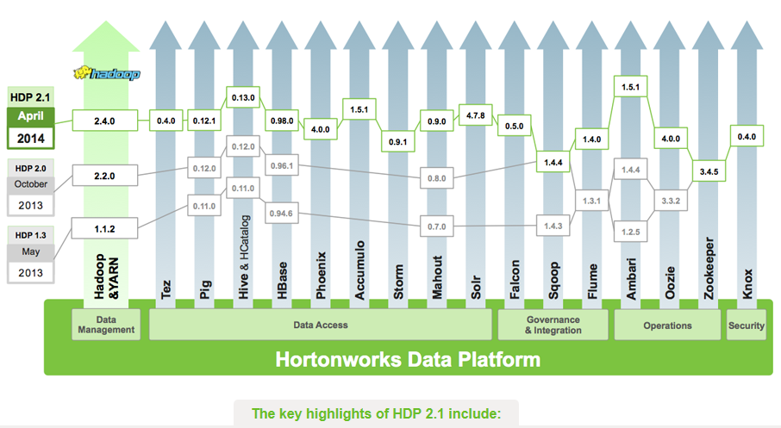
V-1. 분석 기술의 발전
하둡 1.0에서 2.0으로 발전
Notes:
MapReduce의 설계 개념 및 특성입니다.
먼저 분산컴퓨팅 환경에서 운영되어야 하기 때문에 함수형 프로그램의 특성을 가지고 있습니다.
MapReduce는 물론 실시간 처리도 가능은 하지만 앞서 언급했다시피 분산컴퓨팅 환경에서
운영되기 때문에 배치형식의 데이터 처리 시스템으로 설계가 되었습니다.
사용자의 NEED를 파악하지 못하고 개발한 프로그램은 사실 쓸모가 없을 것입니다.
MapReduce는 여러 어플리케이션 로직의 주요관심사들을 파악했고
이러한 요소들을 최대한 반영하였습니다.
58

Slide 59
V-2. Spark의 등장
개요
분산, 초고속, 인메모리 MapReduce like Computing Framework
Interactive 쿼리를 위한 인메모리 데이터 스토리지
Graph 등 쿼리에 최적화된 실행 엔진
Iterative Algorithms(Machine Learning)
Interactive Data Mining
하둡보다 엄청 빠름
Stinger와 유사한 아키텍처
Hadoop Storage 및 DataBase Support
하둡 기반 시스템과 호환
HDFS, Hbase, SequenceFiles …..
Mysql, Oralce, Casandra ... : JDBC Driver
Notes:
MapReduce의 설계 개념 및 특성입니다.
먼저 분산컴퓨팅 환경에서 운영되어야 하기 때문에 함수형 프로그램의 특성을 가지고 있습니다.
MapReduce는 물론 실시간 처리도 가능은 하지만 앞서 언급했다시피 분산컴퓨팅 환경에서
운영되기 때문에 배치형식의 데이터 처리 시스템으로 설계가 되었습니다.
사용자의 NEED를 파악하지 못하고 개발한 프로그램은 사실 쓸모가 없을 것입니다.
MapReduce는 여러 어플리케이션 로직의 주요관심사들을 파악했고
이러한 요소들을 최대한 반영하였습니다.
59

Slide 60
V-2. Spark의 등장
특징
HDFS & Hive 통합
Local FS / HDFS
Existing Hive 데이터
Existing Hive Metastore
Existing Query(HiveQL, UDFs, … )
Programming is Scala
Scala Shell -> 대용량 데이터 처리 및 분석
Python Support : PySpark Shell -> 분석가 개인을 위한 개발 환경 제공
Java Support -> 서비스를 위한 개발 환경 제공
History
Spark started in 2009, UC Berkeley AMP Lab
Shark started in 2011
Notes:
MapReduce의 설계 개념 및 특성입니다.
먼저 분산컴퓨팅 환경에서 운영되어야 하기 때문에 함수형 프로그램의 특성을 가지고 있습니다.
MapReduce는 물론 실시간 처리도 가능은 하지만 앞서 언급했다시피 분산컴퓨팅 환경에서
운영되기 때문에 배치형식의 데이터 처리 시스템으로 설계가 되었습니다.
사용자의 NEED를 파악하지 못하고 개발한 프로그램은 사실 쓸모가 없을 것입니다.
MapReduce는 여러 어플리케이션 로직의 주요관심사들을 파악했고
이러한 요소들을 최대한 반영하였습니다.
60

Slide 61
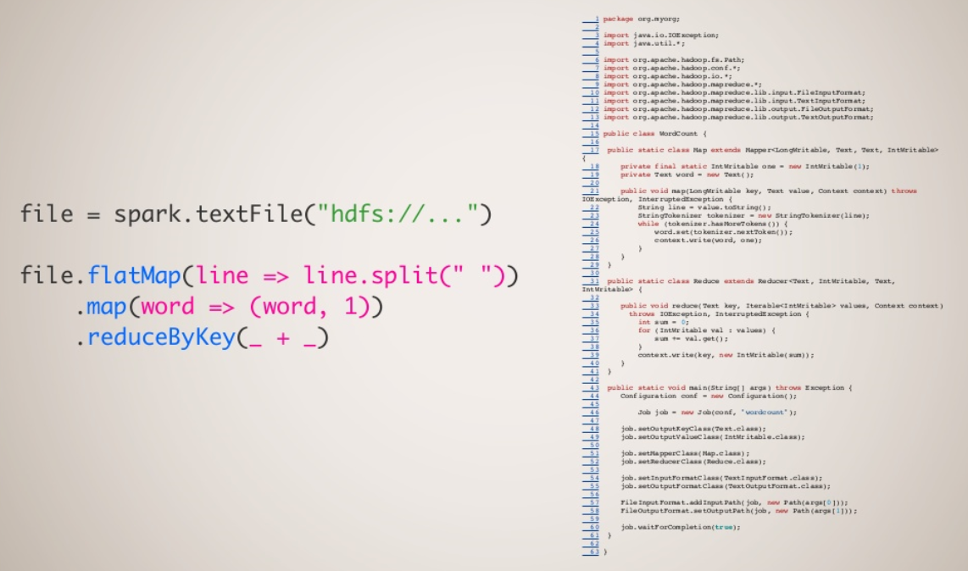
Spark vs Hadoop : Word Count Example
V-2. Spark의 등장
Notes:
MapReduce의 설계 개념 및 특성입니다.
먼저 분산컴퓨팅 환경에서 운영되어야 하기 때문에 함수형 프로그램의 특성을 가지고 있습니다.
MapReduce는 물론 실시간 처리도 가능은 하지만 앞서 언급했다시피 분산컴퓨팅 환경에서
운영되기 때문에 배치형식의 데이터 처리 시스템으로 설계가 되었습니다.
사용자의 NEED를 파악하지 못하고 개발한 프로그램은 사실 쓸모가 없을 것입니다.
MapReduce는 여러 어플리케이션 로직의 주요관심사들을 파악했고
이러한 요소들을 최대한 반영하였습니다.
61

Slide 62
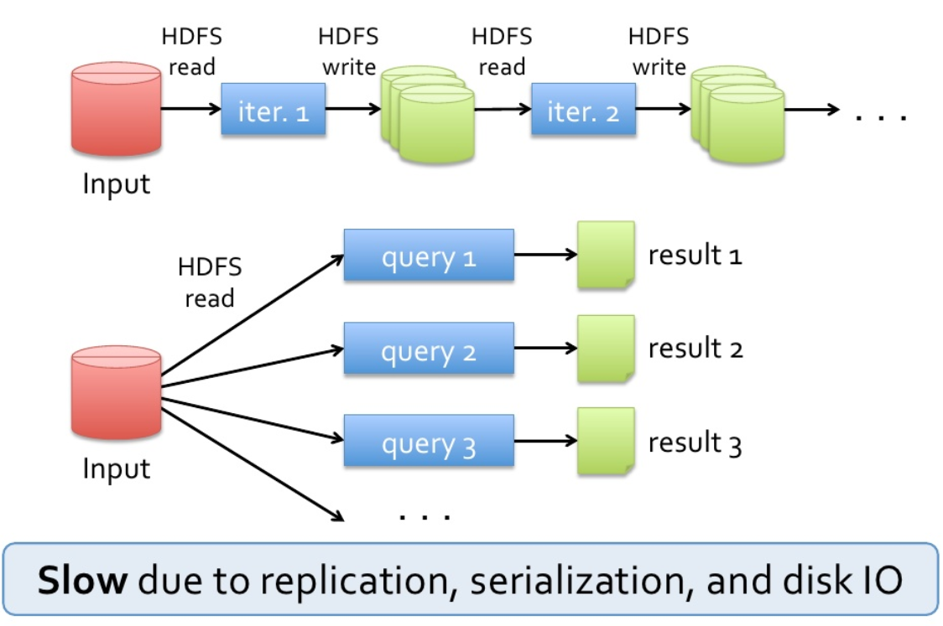
Data Process Model
V-2. Spark의 등장
MapReduce
Notes:
MapReduce의 설계 개념 및 특성입니다.
먼저 분산컴퓨팅 환경에서 운영되어야 하기 때문에 함수형 프로그램의 특성을 가지고 있습니다.
MapReduce는 물론 실시간 처리도 가능은 하지만 앞서 언급했다시피 분산컴퓨팅 환경에서
운영되기 때문에 배치형식의 데이터 처리 시스템으로 설계가 되었습니다.
사용자의 NEED를 파악하지 못하고 개발한 프로그램은 사실 쓸모가 없을 것입니다.
MapReduce는 여러 어플리케이션 로직의 주요관심사들을 파악했고
이러한 요소들을 최대한 반영하였습니다.
62

Slide 63

Data Process Model
V-2. Spark의 등장
Spark
Notes:
MapReduce의 설계 개념 및 특성입니다.
먼저 분산컴퓨팅 환경에서 운영되어야 하기 때문에 함수형 프로그램의 특성을 가지고 있습니다.
MapReduce는 물론 실시간 처리도 가능은 하지만 앞서 언급했다시피 분산컴퓨팅 환경에서
운영되기 때문에 배치형식의 데이터 처리 시스템으로 설계가 되었습니다.
사용자의 NEED를 파악하지 못하고 개발한 프로그램은 사실 쓸모가 없을 것입니다.
MapReduce는 여러 어플리케이션 로직의 주요관심사들을 파악했고
이러한 요소들을 최대한 반영하였습니다.
63

Slide 64

성능 : Logistic Regression
V-2. Spark의 등장
Notes:
MapReduce의 설계 개념 및 특성입니다.
먼저 분산컴퓨팅 환경에서 운영되어야 하기 때문에 함수형 프로그램의 특성을 가지고 있습니다.
MapReduce는 물론 실시간 처리도 가능은 하지만 앞서 언급했다시피 분산컴퓨팅 환경에서
운영되기 때문에 배치형식의 데이터 처리 시스템으로 설계가 되었습니다.
사용자의 NEED를 파악하지 못하고 개발한 프로그램은 사실 쓸모가 없을 것입니다.
MapReduce는 여러 어플리케이션 로직의 주요관심사들을 파악했고
이러한 요소들을 최대한 반영하였습니다.
64

Slide 65
V-2. Spark의 등장
Hadoop + Spark
Hadoop : 대용량 데이터 수집/저장/처리
Spark : 분석->머신러닝->서비스
SparkSQL
- SQL 질의
Spark Library
- 머신러닝 : MLlib
- 그래프분석 : GraphX
Spark Streamming
- 실시간 분석
Java
Library
- 서비스 구현
Spark Core
Hive
Presto
HBase
Mysql
Oracle
몽고DB
HDFS
Notes:
MapReduce의 설계 개념 및 특성입니다.
먼저 분산컴퓨팅 환경에서 운영되어야 하기 때문에 함수형 프로그램의 특성을 가지고 있습니다.
MapReduce는 물론 실시간 처리도 가능은 하지만 앞서 언급했다시피 분산컴퓨팅 환경에서
운영되기 때문에 배치형식의 데이터 처리 시스템으로 설계가 되었습니다.
사용자의 NEED를 파악하지 못하고 개발한 프로그램은 사실 쓸모가 없을 것입니다.
MapReduce는 여러 어플리케이션 로직의 주요관심사들을 파악했고
이러한 요소들을 최대한 반영하였습니다.
65

Slide 66

Spark 기반 다양한 분석
V-2. Spark의 등장
Notes:
MapReduce의 설계 개념 및 특성입니다.
먼저 분산컴퓨팅 환경에서 운영되어야 하기 때문에 함수형 프로그램의 특성을 가지고 있습니다.
MapReduce는 물론 실시간 처리도 가능은 하지만 앞서 언급했다시피 분산컴퓨팅 환경에서
운영되기 때문에 배치형식의 데이터 처리 시스템으로 설계가 되었습니다.
사용자의 NEED를 파악하지 못하고 개발한 프로그램은 사실 쓸모가 없을 것입니다.
MapReduce는 여러 어플리케이션 로직의 주요관심사들을 파악했고
이러한 요소들을 최대한 반영하였습니다.
66

Slide 67
V-2. Spark의 등장
Spark의 주요기능
구분 | 모듈 | 기능 | 분야
핵심 | Spark Core | 맵리듀스와 같은 병렬처리 및 반복 연산 | 분산병렬처리
주요 패키지 | Spark SQL | 하이브와 같은 SQL 분석 | 데이터웨어하우스
 | MLlib | 마훗과 같은 머신러닝라이브러리 | 데이터 마이닝
 | GraphX | 네트워크 분석 | 네트워크 분석
 | Spark Streaming | 스톰과 같은 스트리밍 분석 | 스트리밍/패턴인식
확장 프로젝트 | BlinkDB | 빠른 응답속도를 가진 SQL 쿼리 분석 | Ad-Hoc 분석
 | SparkR | 통계 패키지인 R과의 통합 | 통계 분석
Notes:
MapReduce의 설계 개념 및 특성입니다.
먼저 분산컴퓨팅 환경에서 운영되어야 하기 때문에 함수형 프로그램의 특성을 가지고 있습니다.
MapReduce는 물론 실시간 처리도 가능은 하지만 앞서 언급했다시피 분산컴퓨팅 환경에서
운영되기 때문에 배치형식의 데이터 처리 시스템으로 설계가 되었습니다.
사용자의 NEED를 파악하지 못하고 개발한 프로그램은 사실 쓸모가 없을 것입니다.
MapReduce는 여러 어플리케이션 로직의 주요관심사들을 파악했고
이러한 요소들을 최대한 반영하였습니다.
67

Slide 68
V-3. Spark 환경
Spark Shell
기본 Shell
./bin/spark-shell
./bin/pyspark
# Scala 언어
scala> sc
res: spark.SparkContext = spark.SparkContext@470d1f30
# Python 언어
>>> sc
<pyspark.context.SparkContext object at 0x7f7570783350>
IPython Notebook
IPYTHON_OPTS="notebook --pylab inline" ./bin/pyspark
# 한국에서 개발을 주도하는 제플린!!! 도 있습니다.
Spark Shell과는
별도로
서비스를 위한
Java 언어 지원
Notes:
MapReduce의 설계 개념 및 특성입니다.
먼저 분산컴퓨팅 환경에서 운영되어야 하기 때문에 함수형 프로그램의 특성을 가지고 있습니다.
MapReduce는 물론 실시간 처리도 가능은 하지만 앞서 언급했다시피 분산컴퓨팅 환경에서
운영되기 때문에 배치형식의 데이터 처리 시스템으로 설계가 되었습니다.
사용자의 NEED를 파악하지 못하고 개발한 프로그램은 사실 쓸모가 없을 것입니다.
MapReduce는 여러 어플리케이션 로직의 주요관심사들을 파악했고
이러한 요소들을 최대한 반영하였습니다.
68

Slide 69
V-3. Spark 환경
주요 개념
RDD
Resilient Distributed Datasets
병렬처리가 가능한 Spark의 데이터셋
Spark Context로 유지됨
Fault-Tolerant collection of elements
RDD Operation
1. Transformation
2. Action
RDD Operation의 특징
1. Transformation Operations are Lazy
2. RDD Operation is run where a Action Operation is Called.
3. Spark can persist a RDD.
Notes:
MapReduce의 설계 개념 및 특성입니다.
먼저 분산컴퓨팅 환경에서 운영되어야 하기 때문에 함수형 프로그램의 특성을 가지고 있습니다.
MapReduce는 물론 실시간 처리도 가능은 하지만 앞서 언급했다시피 분산컴퓨팅 환경에서
운영되기 때문에 배치형식의 데이터 처리 시스템으로 설계가 되었습니다.
사용자의 NEED를 파악하지 못하고 개발한 프로그램은 사실 쓸모가 없을 것입니다.
MapReduce는 여러 어플리케이션 로직의 주요관심사들을 파악했고
이러한 요소들을 최대한 반영하였습니다.
69

Slide 70
V-3. Spark 환경
로컬 모드와 분산 모드
로컬 모드
$ bin/pyspark --master local
Shell을 실행하는 로컬 머신에서, 단일 프로세서로 Spark이 실행됨
Spark/PySpark Shell 모두 가능
로컬 [N] 모드
$ bin/pyspark --master local[N]
Shell을 실행하는 로컬 머신에서, [N]개의 프로세서로 Spark이 병렬로 실행됨
Spark/PySpark Shell 모두 가능
분산 모드
$ bin/spark-shell --master spark://master.host:7077
Spark Master/Worker 데몬이 구동되고 있는 클러스터 환경에서, 분산+병렬로 실행됨
Spark Shell 만 가능
-> 클러스터 매니저를 Mesos를 사용할 경우
$ bin/spark-shell --master mesos://mesos.host:Port
Notes:
MapReduce의 설계 개념 및 특성입니다.
먼저 분산컴퓨팅 환경에서 운영되어야 하기 때문에 함수형 프로그램의 특성을 가지고 있습니다.
MapReduce는 물론 실시간 처리도 가능은 하지만 앞서 언급했다시피 분산컴퓨팅 환경에서
운영되기 때문에 배치형식의 데이터 처리 시스템으로 설계가 되었습니다.
사용자의 NEED를 파악하지 못하고 개발한 프로그램은 사실 쓸모가 없을 것입니다.
MapReduce는 여러 어플리케이션 로직의 주요관심사들을 파악했고
이러한 요소들을 최대한 반영하였습니다.
70

Slide 71
V-3. Spark 환경
클러스터 매니저
독립 모드
스팍에 내장된 클러스터 매니저를 사용한다.
가장 빠르고 쉽게 스팍 클러스터를 구축할 수 있는 방법이다.
Mesos 모드
하둡, 하둡 에코시스템, 기타 애플리케이션을 모두 관리할 수 있는 클러스터 매니저이다.
클러스터에 속한 모든 머신의 컴퓨팅 자원을 통합 관리할 수 있다.
YARN 모드
하둡 2.0의 YARN의 리소스 매니저를 이용하는 방법이다.
하둡이 설치된 환경에서 사용하며, 다른 클러스터 매니저를 추가할 필요가 없다.
Notes:
MapReduce의 설계 개념 및 특성입니다.
먼저 분산컴퓨팅 환경에서 운영되어야 하기 때문에 함수형 프로그램의 특성을 가지고 있습니다.
MapReduce는 물론 실시간 처리도 가능은 하지만 앞서 언급했다시피 분산컴퓨팅 환경에서
운영되기 때문에 배치형식의 데이터 처리 시스템으로 설계가 되었습니다.
사용자의 NEED를 파악하지 못하고 개발한 프로그램은 사실 쓸모가 없을 것입니다.
MapReduce는 여러 어플리케이션 로직의 주요관심사들을 파악했고
이러한 요소들을 최대한 반영하였습니다.
71

Slide 72
Part VI
머신러닝 아키텍처

Slide 73
VI-1. 머신러닝 아키텍처
요구사항
통합환경
빅데이터 환경은 시스템의 다양한 컴포넌트와 통합되어야 한다.
데이터셋과 스토리지, 분석과 레포팅, 프론트 애플리케이션 등
확장성
빅데이터 환경은 확장성이 높아야 하며, 개별 시스템은 독립적이어야 한다.
Scale Out(규모의 확장)과 Scale Up(성능의 확장)이 모두 가능해야 함.
다양성
빅데이터 환경은 다양한 형태의 작업을 모두 수용할 수 있어야 한다.
머신러닝, 실시간 처리, 분석 애플리케이션, 등
다중성
빅데이터 환경은 배치 작업 뿐만 아니라 실시간 작업도 모두 처리할 수 있어야 한다.
Spark은 이러한 요구사항을 모두 만족함
Notes:
MapReduce의 설계 개념 및 특성입니다.
먼저 분산컴퓨팅 환경에서 운영되어야 하기 때문에 함수형 프로그램의 특성을 가지고 있습니다.
MapReduce는 물론 실시간 처리도 가능은 하지만 앞서 언급했다시피 분산컴퓨팅 환경에서
운영되기 때문에 배치형식의 데이터 처리 시스템으로 설계가 되었습니다.
사용자의 NEED를 파악하지 못하고 개발한 프로그램은 사실 쓸모가 없을 것입니다.
MapReduce는 여러 어플리케이션 로직의 주요관심사들을 파악했고
이러한 요소들을 최대한 반영하였습니다.
73

Slide 74
VI-1. 머신러닝 아키텍처
비즈니스 유스케이스 : 온라인 영화 서비스
데이터의 급증으로 머신 러닝 시스템이 필요
모델 기반의 프로세스 VS 사람 기반의 프로세스
개인화
사용자의 경험과 사용자의 행동 데이터를 활용
추천 -> 특정 사용자가 관심있을만한 아이템 목록을 제공
매체 : 웹페이지, 이메일, 직접적인 마케팅 채널, 모바일 앱 등
타겟 마케팅, 사용자 분류(Segment)
타겟 마케팅 : 특정 제품을 어떤 사용자에게 마케팅하는 것이 좋은지 선정
사용자 분류 : 사용자를 군집 등의 방법으로 분류 -> 특정 그룹에 속함
예측 모델링
추천, 개인화, 타겟팅을 포함한 다양한 예측 모델링이 필요함
수익률, 클릭률, 판매율, 신규고객수 등
-> 새로운 활동에 대한 결과를 예측할 수 있으면 보다 효율적인 실행과 예산 집행이 가능함
Notes:
MapReduce의 설계 개념 및 특성입니다.
먼저 분산컴퓨팅 환경에서 운영되어야 하기 때문에 함수형 프로그램의 특성을 가지고 있습니다.
MapReduce는 물론 실시간 처리도 가능은 하지만 앞서 언급했다시피 분산컴퓨팅 환경에서
운영되기 때문에 배치형식의 데이터 처리 시스템으로 설계가 되었습니다.
사용자의 NEED를 파악하지 못하고 개발한 프로그램은 사실 쓸모가 없을 것입니다.
MapReduce는 여러 어플리케이션 로직의 주요관심사들을 파악했고
이러한 요소들을 최대한 반영하였습니다.
74

Slide 75

VI-1. 머신러닝 아키텍처
새로운 머신러닝 아키텍처
Notes:
MapReduce의 설계 개념 및 특성입니다.
먼저 분산컴퓨팅 환경에서 운영되어야 하기 때문에 함수형 프로그램의 특성을 가지고 있습니다.
MapReduce는 물론 실시간 처리도 가능은 하지만 앞서 언급했다시피 분산컴퓨팅 환경에서
운영되기 때문에 배치형식의 데이터 처리 시스템으로 설계가 되었습니다.
사용자의 NEED를 파악하지 못하고 개발한 프로그램은 사실 쓸모가 없을 것입니다.
MapReduce는 여러 어플리케이션 로직의 주요관심사들을 파악했고
이러한 요소들을 최대한 반영하였습니다.
75

Slide 76

VI-1. 머신러닝 아키텍처
새로운 머신러닝 아키텍처에서의 주요 작업 목록
사용자, 행동, 콘텐츠 등 데이터 수집
데이터를 속성과 레이블로 변환
다양한 모델의 선택을 통한 모델 학습
학습된 모델을 온라인(서비스)과 오프라인(캠페인)에 모두 적용
모델 결과에 대한 피드백 제공(모니터링)
수익 예측 모델 제공
여러 부서가 사용할 수 있는 분석 도구 제공
Notes:
MapReduce의 설계 개념 및 특성입니다.
먼저 분산컴퓨팅 환경에서 운영되어야 하기 때문에 함수형 프로그램의 특성을 가지고 있습니다.
MapReduce는 물론 실시간 처리도 가능은 하지만 앞서 언급했다시피 분산컴퓨팅 환경에서
운영되기 때문에 배치형식의 데이터 처리 시스템으로 설계가 되었습니다.
사용자의 NEED를 파악하지 못하고 개발한 프로그램은 사실 쓸모가 없을 것입니다.
MapReduce는 여러 어플리케이션 로직의 주요관심사들을 파악했고
이러한 요소들을 최대한 반영하였습니다.
76

Slide 77
VI-2. Spark MLlib Example
Spark 서비스 구동하고 확인하기
일단 하둡과 Spark 서비스가 동작하고 있는지 확인
$ jps
...
5315 Master
5379 Worker
...
Spark 데몬이 없으면 다음을 실행하고 다시 jps 명령어로 확인
$ sbin/start-all.sh
웹브라우저에서 http://192.168.56.101:8080/
확인하면 Spark Master 포트도 알 수 있음.
Notes:
MapReduce의 설계 개념 및 특성입니다.
먼저 분산컴퓨팅 환경에서 운영되어야 하기 때문에 함수형 프로그램의 특성을 가지고 있습니다.
MapReduce는 물론 실시간 처리도 가능은 하지만 앞서 언급했다시피 분산컴퓨팅 환경에서
운영되기 때문에 배치형식의 데이터 처리 시스템으로 설계가 되었습니다.
사용자의 NEED를 파악하지 못하고 개발한 프로그램은 사실 쓸모가 없을 것입니다.
MapReduce는 여러 어플리케이션 로직의 주요관심사들을 파악했고
이러한 요소들을 최대한 반영하였습니다.
77

Slide 78
VI-2. Spark MLlib Example
Pyspark Shell 테스트하기
로컬 모드로 Pyspark Shell( 언어 : Python )을 실습
$ cd $SPARK_HOME
$ bin/pyspark --master local
>>> lines = sc.textFile("README.md")
>>> lines.count()
98
>>> lines.first()
u'# Apache Spark
>>> pythonLines = lines.filter(lambda line: "Python" in line)
>>> pythonLines.count()
3
Notes:
MapReduce의 설계 개념 및 특성입니다.
먼저 분산컴퓨팅 환경에서 운영되어야 하기 때문에 함수형 프로그램의 특성을 가지고 있습니다.
MapReduce는 물론 실시간 처리도 가능은 하지만 앞서 언급했다시피 분산컴퓨팅 환경에서
운영되기 때문에 배치형식의 데이터 처리 시스템으로 설계가 되었습니다.
사용자의 NEED를 파악하지 못하고 개발한 프로그램은 사실 쓸모가 없을 것입니다.
MapReduce는 여러 어플리케이션 로직의 주요관심사들을 파악했고
이러한 요소들을 최대한 반영하였습니다.
78

Slide 79
VI-2. Spark MLlib Example
Spark Shell 테스트하기
로컬 모드로 Spark Shell( 언어 Scala )을 실습
$ bin/spark-shell
scala> val x= sc.parallelize(Array("b", "a", "c"))
scala> val y= x.map(z => (z,1))
scala> println(x.collect().mkString(", "))
scala> println(y.collect().mkString(", "))
scala> val x1= sc.parallelize(Array("b", "a", "c"),2)
scala> println(x1.collect().mkString(", "))
Notes:
MapReduce의 설계 개념 및 특성입니다.
먼저 분산컴퓨팅 환경에서 운영되어야 하기 때문에 함수형 프로그램의 특성을 가지고 있습니다.
MapReduce는 물론 실시간 처리도 가능은 하지만 앞서 언급했다시피 분산컴퓨팅 환경에서
운영되기 때문에 배치형식의 데이터 처리 시스템으로 설계가 되었습니다.
사용자의 NEED를 파악하지 못하고 개발한 프로그램은 사실 쓸모가 없을 것입니다.
MapReduce는 여러 어플리케이션 로직의 주요관심사들을 파악했고
이러한 요소들을 최대한 반영하였습니다.
79

Slide 80
VI-2. Spark MLlib Example
MLlib Process
Process
1단계 : 데이터 로딩
2단계 : 학습 데이터/ 평가 데이터로 분리
3단계 : 학습(Training)
4단계 : 평가
5단계 : 모델 저장
6단계 : 서비스 활용
Notes:
MapReduce의 설계 개념 및 특성입니다.
먼저 분산컴퓨팅 환경에서 운영되어야 하기 때문에 함수형 프로그램의 특성을 가지고 있습니다.
MapReduce는 물론 실시간 처리도 가능은 하지만 앞서 언급했다시피 분산컴퓨팅 환경에서
운영되기 때문에 배치형식의 데이터 처리 시스템으로 설계가 되었습니다.
사용자의 NEED를 파악하지 못하고 개발한 프로그램은 사실 쓸모가 없을 것입니다.
MapReduce는 여러 어플리케이션 로직의 주요관심사들을 파악했고
이러한 요소들을 최대한 반영하였습니다.
80

Slide 81
VI-2. Spark MLlib Example
Spark MLlib 알고리즘 분류
분류 및 회귀
linear models (SVMs, logistic regression, linear regression)
decision trees
naive Bayes
ensembles of trees (Random Forests and Gradient-Boosted Trees)
isotonic regression
추천(Collaborative filtering)
alternating least squares (ALS)
군집
k-means, bisecting k-means, streaming k-means
Gaussian mixture
power iteration clustering (PIC)
latent Dirichlet allocation (LDA)
차원 축소
singular value decomposition (SVD)
principal component analysis (PCA)
빈발 패턴 마이닝(Frequent pattern mining)
FP-growth
association rules
PrefixSpan
Notes:
MapReduce의 설계 개념 및 특성입니다.
먼저 분산컴퓨팅 환경에서 운영되어야 하기 때문에 함수형 프로그램의 특성을 가지고 있습니다.
MapReduce는 물론 실시간 처리도 가능은 하지만 앞서 언급했다시피 분산컴퓨팅 환경에서
운영되기 때문에 배치형식의 데이터 처리 시스템으로 설계가 되었습니다.
사용자의 NEED를 파악하지 못하고 개발한 프로그램은 사실 쓸모가 없을 것입니다.
MapReduce는 여러 어플리케이션 로직의 주요관심사들을 파악했고
이러한 요소들을 최대한 반영하였습니다.
81

Slide 82
Part VII
머신 러닝 시연

Slide 83
Spark 머신러닝
1.데이터 모델과 전처리

Slide 84
1. Data Model
1) Data Model
ML을 위해 필요한 Data Type의 분류
(1) Spark Basic Type
- vector, matrix, array
- list, dataframe
(2) MLlib Type
- LabeledPoint
- Rating
- 알고리즘별 Model Class
Notes:
MapReduce의 설계 개념 및 특성입니다.
먼저 분산컴퓨팅 환경에서 운영되어야 하기 때문에 함수형 프로그램의 특성을 가지고 있습니다.
MapReduce는 물론 실시간 처리도 가능은 하지만 앞서 언급했다시피 분산컴퓨팅 환경에서
운영되기 때문에 배치형식의 데이터 처리 시스템으로 설계가 되었습니다.
사용자의 NEED를 파악하지 못하고 개발한 프로그램은 사실 쓸모가 없을 것입니다.
MapReduce는 여러 어플리케이션 로직의 주요관심사들을 파악했고
이러한 요소들을 최대한 반영하였습니다.
84

Slide 85
1. Data Model
1) Data Model
Spark Basic Type
(1) Vector
- 동일한 Type의 데이터 N개, 1차원, 고정길이
// Create a dense vector (1.0, 0.0, 3.0).
val dv: Vector = Vectors.dense(1.0, 0.0, 3.0)
[Note] 수학분야의 방향과 크기를 가지고 있는 데이터를 의미하지 않음
(2) Matrix
- 동일한 Type의 데이터, 2차원, M개의 행과 N개의 열로 구성( M*N 행열 )
// Create a dense matrix ((1.0, 2.0), (3.0, 4.0), (5.0, 6.0))
val dm: Matrix = Matrices.dense(3, 2, Array(1.0, 3.0, 5.0, 2.0, 4.0, 6.0))
(3) Array
- 동일한 Type의 데이터, N차원(1차원, 2차원, .... N차원), 고정길이
var z = new Array[String](3); z(0) = "Zara"; z(1) = "Nuha"; z(2) = "Ayan"
var z2 = Array("Zara", "Nuha", "Ayan")
(4) List
- 동일한 Type의 데이터, 1차원, 가변길이
(5) DataFrame
- 다양한 Type의 데이터, 2차원, 엑셀 Sheet or 데이터베이스 테이블 구조와 유사
R의
데이터모델
Notes:
MapReduce의 설계 개념 및 특성입니다.
먼저 분산컴퓨팅 환경에서 운영되어야 하기 때문에 함수형 프로그램의 특성을 가지고 있습니다.
MapReduce는 물론 실시간 처리도 가능은 하지만 앞서 언급했다시피 분산컴퓨팅 환경에서
운영되기 때문에 배치형식의 데이터 처리 시스템으로 설계가 되었습니다.
사용자의 NEED를 파악하지 못하고 개발한 프로그램은 사실 쓸모가 없을 것입니다.
MapReduce는 여러 어플리케이션 로직의 주요관심사들을 파악했고
이러한 요소들을 최대한 반영하였습니다.
85

Slide 86
1. Data Model
1) Data Model
Vector Type
(1) Vector의 분류
- 고밀도 : Dense -> 전체 데이터를 double type의 고정길이 배열에 저장
- 저밀도 : Sparse -> 0.0이 아닌 값과 그 인덱스를 저장
(2) Example
// Create the dense vector <1.0, 0.0, 2.0, 0.0>;
val denseVec1 = Vectors.dense(1.0, 0.0, 2.0, 0.0)
val denseVec2 = Vectors.dense(Array(1.0, 0.0, 2.0, 0.0))
// Create the sparse vector <1.0, 0.0, 2.0, 0.0>;
val sparseVec1 = Vectors.sparse(4, Array(0, 2), Array(1.0, 2.0)) //(int size, int[] indices, double[] values)
(3) Vectors 메소드
apply argmax asInstanceOf compressed copy
foreachActive isInstanceOf numActives numNonzeros size
toArray toDense toJson toSparse toString
Notes:
MapReduce의 설계 개념 및 특성입니다.
먼저 분산컴퓨팅 환경에서 운영되어야 하기 때문에 함수형 프로그램의 특성을 가지고 있습니다.
MapReduce는 물론 실시간 처리도 가능은 하지만 앞서 언급했다시피 분산컴퓨팅 환경에서
운영되기 때문에 배치형식의 데이터 처리 시스템으로 설계가 되었습니다.
사용자의 NEED를 파악하지 못하고 개발한 프로그램은 사실 쓸모가 없을 것입니다.
MapReduce는 여러 어플리케이션 로직의 주요관심사들을 파악했고
이러한 요소들을 최대한 반영하였습니다.
86

Slide 87
1. Data Model
1) Data Model
LabeledPoint Type
(1) LabeledPoint = ( Labeled : double, Features : vectors )
- Labeled ->
1.Classification : 명목형 값(classes) -> double
Binary( True, False ) -> 1.0 / 0.0
MultiClass -> 0.0 1.0 2.0 .... N.0
2.Regression : 연속형 값(수치형), double
- Features -> 속성값 Vectors(double)
명목형 Feature의 값은 double type으로 변환해야 함
(2) Example
scala> val examples = MLUtils.loadLibSVMFile(sc, "file:///data/spark-1.6.0/data/mllib/sample_binary_classification_data.txt")
examples: org.apache.spark.rdd.RDD[org.apache.spark.mllib.regression.LabeledPoint]
scala> println(examples.take(2).mkString("\n"))
(0.0, (692, [127,128,129, ... ,656,657], [ 51.0,159.0,253.0, ... ,141.0, 37.0] ) )
(1.0, (692, [158,159,160, ... ,682,683], [124.0,253.0,255.0, ... ,253.0,220.0] ) )
scala> val data = sc.textFile("file:///data/spark-1.6.0/data/mllib/sample_binary_classification_data.txt")
scala> println(data.take(2).mkString("\n"))
0 128:51 129:159 130:253 ... 657:141 658:37
1 159:124 160:253 161:255 ... 683:253 684:220
Notes:
MapReduce의 설계 개념 및 특성입니다.
먼저 분산컴퓨팅 환경에서 운영되어야 하기 때문에 함수형 프로그램의 특성을 가지고 있습니다.
MapReduce는 물론 실시간 처리도 가능은 하지만 앞서 언급했다시피 분산컴퓨팅 환경에서
운영되기 때문에 배치형식의 데이터 처리 시스템으로 설계가 되었습니다.
사용자의 NEED를 파악하지 못하고 개발한 프로그램은 사실 쓸모가 없을 것입니다.
MapReduce는 여러 어플리케이션 로직의 주요관심사들을 파악했고
이러한 요소들을 최대한 반영하였습니다.
87

Slide 88
2. Data 처리
2) 데이터 처리
데이터 처리 개요
1. 데이터셋 선택
2. 데이터 로딩
3. 데이터 탐색
4. 데이터 클린징
5. 데이터 변환
Notes:
MapReduce의 설계 개념 및 특성입니다.
먼저 분산컴퓨팅 환경에서 운영되어야 하기 때문에 함수형 프로그램의 특성을 가지고 있습니다.
MapReduce는 물론 실시간 처리도 가능은 하지만 앞서 언급했다시피 분산컴퓨팅 환경에서
운영되기 때문에 배치형식의 데이터 처리 시스템으로 설계가 되었습니다.
사용자의 NEED를 파악하지 못하고 개발한 프로그램은 사실 쓸모가 없을 것입니다.
MapReduce는 여러 어플리케이션 로직의 주요관심사들을 파악했고
이러한 요소들을 최대한 반영하였습니다.
88

Slide 89
2. Data 처리
2) 데이터 처리
머신러닝 공개 데이터셋
1. UCI 데이터 저장소
- 300여개의 데이터셋(classification,regression, clustering, recommender systems)
http://archive.ics.uci.edu/ml/
2. 아마존 공개 데이터셋
- Human Genome Project, Common Crawl web corpus, Wikipedia data, Google Books Ngrams
http://aws.amazon.com/publicdatasets/
3. 캐글(Kaggle) 데이터셋
- 머신러닝 대회, classification, regression, ranking, recommender systems, image analysis http://www.kaggle.com/competitions
4. KDnuggets 데이터셋
- 공개 데이터셋 목록
http://www.kdnuggets.com/datasets/index.html
Notes:
MapReduce의 설계 개념 및 특성입니다.
먼저 분산컴퓨팅 환경에서 운영되어야 하기 때문에 함수형 프로그램의 특성을 가지고 있습니다.
MapReduce는 물론 실시간 처리도 가능은 하지만 앞서 언급했다시피 분산컴퓨팅 환경에서
운영되기 때문에 배치형식의 데이터 처리 시스템으로 설계가 되었습니다.
사용자의 NEED를 파악하지 못하고 개발한 프로그램은 사실 쓸모가 없을 것입니다.
MapReduce는 여러 어플리케이션 로직의 주요관심사들을 파악했고
이러한 요소들을 최대한 반영하였습니다.
89

Slide 90
2. Data 처리
2) 데이터 처리
Spark Examles 데이터 셋
1. 위치
$SPARK_HOME/data/mllib/
2. 파일 목록( Line 개수, Word 개수, File Size )
2000 4000 63973 gmm_data.txt
6 18 72 kmeans_data.txt
1000 11000 197105 lr_data.txt
6 12 24 pagerank_data.txt
19 57 164 pic_data.txt
100 13610 104736 sample_binary_classification_data.txt
6 34 68 sample_fpgrowth.txt
99 100 1598 sample_isotonic_regression_data.txt
12 132 264 sample_lda_data.txt
100 13610 104736 sample_libsvm_data.txt
501 5511 119069 sample_linear_regression_data.txt
1501 1501 14351 sample_movielens_data.txt
150 737 6953 sample_multiclass_classification_data.txt
11 36 95 sample_naive_bayes_data.txt
322 5474 39474 sample_svm_data.txt
569 569 115476 sample_tree_data.csv
1000 2000 42060 lr-data/random.data
67 536 10395 ridge-data/lpsa.data
Notes:
MapReduce의 설계 개념 및 특성입니다.
먼저 분산컴퓨팅 환경에서 운영되어야 하기 때문에 함수형 프로그램의 특성을 가지고 있습니다.
MapReduce는 물론 실시간 처리도 가능은 하지만 앞서 언급했다시피 분산컴퓨팅 환경에서
운영되기 때문에 배치형식의 데이터 처리 시스템으로 설계가 되었습니다.
사용자의 NEED를 파악하지 못하고 개발한 프로그램은 사실 쓸모가 없을 것입니다.
MapReduce는 여러 어플리케이션 로직의 주요관심사들을 파악했고
이러한 요소들을 최대한 반영하였습니다.
90

Slide 91
2. Data 처리
2) 데이터 처리
데이터 로딩
1. 데이터 소스
- 로컬 파일시스템
- 분산파일시스템 : HDFS, 아마존 S3 등
- RDBMS / NoSQL : Mysql, Oralce, 카산드라, HBase, ElasticSearch 등 -> JDBC Driver로 연결
2. 파일 포맷
- Text File
- JSON File
- CSV File( CSV is ",", TSV is "\t" )
- Key/Value(Hadoop Format) File
- Object
Notes:
MapReduce의 설계 개념 및 특성입니다.
먼저 분산컴퓨팅 환경에서 운영되어야 하기 때문에 함수형 프로그램의 특성을 가지고 있습니다.
MapReduce는 물론 실시간 처리도 가능은 하지만 앞서 언급했다시피 분산컴퓨팅 환경에서
운영되기 때문에 배치형식의 데이터 처리 시스템으로 설계가 되었습니다.
사용자의 NEED를 파악하지 못하고 개발한 프로그램은 사실 쓸모가 없을 것입니다.
MapReduce는 여러 어플리케이션 로직의 주요관심사들을 파악했고
이러한 요소들을 최대한 반영하였습니다.
91

Slide 92
2. Data 처리
2) 데이터 처리
데이터 로딩
3. Text File 불러오기
val data = sc.textFile("file:///data/spark-1.6.0/data/mllib/pic_data.txt")
println(data.take(3).mkString("\n"))
data.first()
data.count()
4. 컬럼 분리( BackSpace, CSV, TSV )
val initData = data.map { line =>
val values = line.split(' ')map(_.toDouble)
Vectors.dense(values.init)
}
println(initData.take(3).mkString("\n"))
val lastData = data.map { line =>
val values = line.split(' ')map(_.toDouble)
Vectors.dense(values.last)
}
println(lastData.take(3).mkString("\n"))
val firstData = data.map { line =>
val values = line.split(' ')map(_.toDouble)
Vectors.dense(values(0))
}
println(firstData.take(3).mkString("\n"))
val tailData = data.map { line =>
val values = line.split(' ')map(_.toDouble)
Vectors.dense(values.tail)
}
println(tailData.take(3).mkString("\n"))
Notes:
MapReduce의 설계 개념 및 특성입니다.
먼저 분산컴퓨팅 환경에서 운영되어야 하기 때문에 함수형 프로그램의 특성을 가지고 있습니다.
MapReduce는 물론 실시간 처리도 가능은 하지만 앞서 언급했다시피 분산컴퓨팅 환경에서
운영되기 때문에 배치형식의 데이터 처리 시스템으로 설계가 되었습니다.
사용자의 NEED를 파악하지 못하고 개발한 프로그램은 사실 쓸모가 없을 것입니다.
MapReduce는 여러 어플리케이션 로직의 주요관심사들을 파악했고
이러한 요소들을 최대한 반영하였습니다.
92

Slide 93
2. Data 처리
2) 데이터 처리
데이터 탐색
1. RDD 기초 통계
scala> val second = data.map { line =>
| val values = line.split(' ').map(_.toDouble)
| (values(1))
| }
second: org.apache.spark.rdd.RDD[Double] = MapPartitionsRDD[23] at map at <console>:36
scala> println(second.collect().mkString("\n"))
1.0
2.0 ...
scala> second.stats
res42: org.apache.spark.util.StatCounter =
(count: 19, mean: 7.526316, stdev: 4.649487, max: 15.000000, min: 1.000000)
Notes:
MapReduce의 설계 개념 및 특성입니다.
먼저 분산컴퓨팅 환경에서 운영되어야 하기 때문에 함수형 프로그램의 특성을 가지고 있습니다.
MapReduce는 물론 실시간 처리도 가능은 하지만 앞서 언급했다시피 분산컴퓨팅 환경에서
운영되기 때문에 배치형식의 데이터 처리 시스템으로 설계가 되었습니다.
사용자의 NEED를 파악하지 못하고 개발한 프로그램은 사실 쓸모가 없을 것입니다.
MapReduce는 여러 어플리케이션 로직의 주요관심사들을 파악했고
이러한 요소들을 최대한 반영하였습니다.
93

Slide 94
2. Data 처리
2) 데이터 처리
데이터 탐색
2. RDD[Vector] 기초 통계
scala> val features = data.map { line =>
| val values = line.split(' ').map(_.toDouble)
| Vectors.dense(values)
| }
features: org.apache.spark.rdd.RDD[org.apache.spark.mllib.linalg.Vector] = MapPartitionsRDD[30] at map at <console>:41
scala> println(features.take(3).mkString("\n"))
[0.0,1.0,1.0]
[0.0,2.0,1.0]
[0.0,3.0,1.0]
scala> import org.apache.spark.mllib.stat.{MultivariateStatisticalSummary, Statistics}
scala> val summary: MultivariateStatisticalSummary = Statistics.colStats(features)
scala> summary.mean
res56: org.apache.spark.mllib.linalg.Vector = [5.789473684210526, 7.526315789473685, 0.9526315789473684]
scala> summary.variance
res57: org.apache.spark.mllib.linalg.Vector = [21.953216374269005, 22.8187134502924, 0.04263157894736842]
scala> summary.numNonzeros
res58: org.apache.spark.mllib.linalg.Vector = [16.0, 19.0, 19.0]
# MultivariateStatisticalSummary 메소드 목록
asInstanceOf count isInstanceOf
max mean min
normL1 normL2
numNonzeros toString variance
Notes:
MapReduce의 설계 개념 및 특성입니다.
먼저 분산컴퓨팅 환경에서 운영되어야 하기 때문에 함수형 프로그램의 특성을 가지고 있습니다.
MapReduce는 물론 실시간 처리도 가능은 하지만 앞서 언급했다시피 분산컴퓨팅 환경에서
운영되기 때문에 배치형식의 데이터 처리 시스템으로 설계가 되었습니다.
사용자의 NEED를 파악하지 못하고 개발한 프로그램은 사실 쓸모가 없을 것입니다.
MapReduce는 여러 어플리케이션 로직의 주요관심사들을 파악했고
이러한 요소들을 최대한 반영하였습니다.
94

Slide 95
2. Data 처리
2) 데이터 처리
데이터 탐색
3. RDD[Vector] Correlations
scala> val correlMatrix: Matrix = Statistics.corr(features, "pearson")
correlMatrix: org.apache.spark.mllib.linalg.Matrix =
1.0 0.8814343025316858 0.14417085866598092
0.8814343025316858 1.0 0.1787639407161585
0.14417085866598092 0.1787639407161585 1.0
Notes:
MapReduce의 설계 개념 및 특성입니다.
먼저 분산컴퓨팅 환경에서 운영되어야 하기 때문에 함수형 프로그램의 특성을 가지고 있습니다.
MapReduce는 물론 실시간 처리도 가능은 하지만 앞서 언급했다시피 분산컴퓨팅 환경에서
운영되기 때문에 배치형식의 데이터 처리 시스템으로 설계가 되었습니다.
사용자의 NEED를 파악하지 못하고 개발한 프로그램은 사실 쓸모가 없을 것입니다.
MapReduce는 여러 어플리케이션 로직의 주요관심사들을 파악했고
이러한 요소들을 최대한 반영하였습니다.
95

Slide 96
2. Data 처리
2) 데이터 처리
데이터 변환
1. 텍스트 변환 : TF(Term Frequency)
데이터셋 : http://qwone.com/~jason/20Newsgroups/ - 20개의 뉴스 그룹
scala> import org.apache.spark.mllib.feature.HashingTF
scala> val data = sc.wholeTextFiles("file:///data/spark-1.6.0/data/train.electronics/*")
scala> val text = data.map { case (file, text) => text }
scala> text.count
res3: Long = 591
scala> text.first()
res4: String = "From: keith@radio.nl.nuwc.navy.mil ...
scala> val tf = new HashingTF(numFeatures = 10000)
scala> val termF = text.map(txt => tf.transform(txt.split(" ")))
scala> termF.first()
res5: org.apache.spark.mllib.linalg.Vector = (10000,[0,22,43,45,54,73,145,182,334,434,866,1015,1075,1563,1577,1666,1691,1786,1818,2266,2284,2752,2932,3159,3355,3480,3502,3521,3524,3543,4145,4262,4304,4468,4773,4801,5240,5475,5636,5848,5853,5936,6048,6051,6216,6852,6979,6988,7118,7285,7525,7817,7865,8056,8642,8661,8786,9011,9131,9467,9493,9792],[7.0,1.0,1.0,7.0,2.0,1.0,1.0,1.0,1.0,1.0,1.0,1.0,1.0,1.0,3.0,2.0,1.0,1.0,2.0,1.0,1.0,1.0,1.0,2.0,2.0,1.0,1.0,1.0,1.0,1.0,1.0,1.0,1.0,2.0,1.0,2.0,1.0,1.0,1.0,1.0,1.0,1.0,1.0,2.0,1.0,1.0,1.0,1.0,1.0,1.0,1.0,1.0,1.0,2.0,1.0,1.0,1.0,1.0,1.0,1.0,1.0,1.0])
Notes:
MapReduce의 설계 개념 및 특성입니다.
먼저 분산컴퓨팅 환경에서 운영되어야 하기 때문에 함수형 프로그램의 특성을 가지고 있습니다.
MapReduce는 물론 실시간 처리도 가능은 하지만 앞서 언급했다시피 분산컴퓨팅 환경에서
운영되기 때문에 배치형식의 데이터 처리 시스템으로 설계가 되었습니다.
사용자의 NEED를 파악하지 못하고 개발한 프로그램은 사실 쓸모가 없을 것입니다.
MapReduce는 여러 어플리케이션 로직의 주요관심사들을 파악했고
이러한 요소들을 최대한 반영하였습니다.
96

Slide 97
2. Data 처리
2) 데이터 처리
데이터 변환
2. 속성값 정량화 : StandardScaler
scala> import org.apache.spark.mllib.feature.StandardScaler
scala> val example = sc.textFile("file:///data/spark-1.6.0/data/mllib/ridge-data/lpsa.data")
scala> val data = example.map { line =>
val parts = line.split(',')
LabeledPoint(parts(0).toDouble, Vectors.dense(parts(1).split(' ').map(_.toDouble)))
}.cache()
scala> val scaler1 = new StandardScaler().fit(data.map(x => x.features))
scala> val scaler2 = new StandardScaler(withMean = true, withStd = true).fit(data.map(x => x.features))
scala> val data1 = data.map(x => LabeledPoint(x.label, scaler1.transform(x.features)))
scala> val data2 = data.map(x => LabeledPoint(x.label, scaler2.transform(Vectors.dense(x.features.toArray))))
scala> val summary: MultivariateStatisticalSummary = Statistics.colStats(data.map(x => x.features))
scala> val summary1: MultivariateStatisticalSummary = Statistics.colStats(data1.map(x => x.features))
scala> val summary2: MultivariateStatisticalSummary = Statistics.colStats(data2.map(x => x.features))
Notes:
MapReduce의 설계 개념 및 특성입니다.
먼저 분산컴퓨팅 환경에서 운영되어야 하기 때문에 함수형 프로그램의 특성을 가지고 있습니다.
MapReduce는 물론 실시간 처리도 가능은 하지만 앞서 언급했다시피 분산컴퓨팅 환경에서
운영되기 때문에 배치형식의 데이터 처리 시스템으로 설계가 되었습니다.
사용자의 NEED를 파악하지 못하고 개발한 프로그램은 사실 쓸모가 없을 것입니다.
MapReduce는 여러 어플리케이션 로직의 주요관심사들을 파악했고
이러한 요소들을 최대한 반영하였습니다.
97

Slide 98
2. Data 처리
2) 데이터 처리
데이터 변환
2. 속성값 정량화 : StandardScaler
scala> summary.mean
[-0.030983588171116905,-0.00661741108409053,0.11823713020843973,-0.01993077331580595,0.017840200894241987,-0.024915030703527408,-0.029404560602868696,0.06691288828053416]
scala> summary1.mean
[-0.029388629245711173,-0.005948318727428181,0.11733735411196436,-0.019755816802758758,0.017585582898541785,-0.024870818742510403,-0.029955039130781458,0.06440613582227006]
scala> summary2.mean
[0.0, -2.220446049250313E-16,1.1102230246251565E-16,1.1102230246251565E-16,5.551115123125783E-17,-1.1102230246251565E-16,1.1102230246251565E-16,2.220446049250313E-16]
scala> summary.variance
[1.111487960445174,1.2376212760140817,1.0153953695719211,1.0177903265464625,1.0291672192693442,1.0035584882413895,0.9635840566524871,1.079356884436503]
scala> summary1.variance
[1.0,1.0,1.0,0.9999999999999998,1.0,1.0000000000000004,0.9999999999999998,1.0000000000000004]
scala> summary2.variance
[1.0,1.0,1.0,0.9999999999999996,1.0000000000000004,1.0000000000000002,0.9999999999999996,1.0000000000000004]
Notes:
MapReduce의 설계 개념 및 특성입니다.
먼저 분산컴퓨팅 환경에서 운영되어야 하기 때문에 함수형 프로그램의 특성을 가지고 있습니다.
MapReduce는 물론 실시간 처리도 가능은 하지만 앞서 언급했다시피 분산컴퓨팅 환경에서
운영되기 때문에 배치형식의 데이터 처리 시스템으로 설계가 되었습니다.
사용자의 NEED를 파악하지 못하고 개발한 프로그램은 사실 쓸모가 없을 것입니다.
MapReduce는 여러 어플리케이션 로직의 주요관심사들을 파악했고
이러한 요소들을 최대한 반영하였습니다.
98

Slide 99
Spark 머신러닝
2.MultiClass Classification

Slide 100
2.MultiClass Classification
1) 필요한 클래스 import
import org.apache.spark.mllib.util.MLUtils
import org.apache.spark.mllib.linalg.Vectors
import org.apache.spark.mllib.regression.LabeledPoint
import org.apache.spark.mllib.evaluation.MulticlassMetrics
import org.apache.spark.rdd._
import org.apache.spark.mllib.classification.{LogisticRegressionWithLBFGS, LogisticRegressionModel}
import org.apache.spark.mllib.tree.DecisionTree
import org.apache.spark.mllib.tree.model.DecisionTreeModel
import org.apache.spark.mllib.tree.RandomForest
import org.apache.spark.mllib.tree.model.RandomForestModel
Notes:
MapReduce의 설계 개념 및 특성입니다.
먼저 분산컴퓨팅 환경에서 운영되어야 하기 때문에 함수형 프로그램의 특성을 가지고 있습니다.
MapReduce는 물론 실시간 처리도 가능은 하지만 앞서 언급했다시피 분산컴퓨팅 환경에서
운영되기 때문에 배치형식의 데이터 처리 시스템으로 설계가 되었습니다.
사용자의 NEED를 파악하지 못하고 개발한 프로그램은 사실 쓸모가 없을 것입니다.
MapReduce는 여러 어플리케이션 로직의 주요관심사들을 파악했고
이러한 요소들을 최대한 반영하였습니다.
100

Slide 101
2.MultiClass Classification
2) IRIS(붓꽃) Multiclass Classifier : 데이터 로딩
val examples = MLUtils.loadLibSVMFile(sc,
"file:///data/spark-1.6.0/data/mllib/sample_multiclass_classification_data.txt")
val splits = examples.randomSplit(Array(0.5, 0.5))
val training = splits(0).cache()
val test = splits(1).cache()
println(examples.take(4).mkString("\n"))
val numTraining = training.count().toDouble
val numTest = test.count().toDouble
val numClasses = 3
IRIS 데이터셋은
3개의 클래스
Notes:
MapReduce의 설계 개념 및 특성입니다.
먼저 분산컴퓨팅 환경에서 운영되어야 하기 때문에 함수형 프로그램의 특성을 가지고 있습니다.
MapReduce는 물론 실시간 처리도 가능은 하지만 앞서 언급했다시피 분산컴퓨팅 환경에서
운영되기 때문에 배치형식의 데이터 처리 시스템으로 설계가 되었습니다.
사용자의 NEED를 파악하지 못하고 개발한 프로그램은 사실 쓸모가 없을 것입니다.
MapReduce는 여러 어플리케이션 로직의 주요관심사들을 파악했고
이러한 요소들을 최대한 반영하였습니다.
101

Slide 102
2.MultiClass Classification
3) IRIS(붓꽃 데이터) Multiclass Classifier : LogisticRegressionWithLBFGS
val modelLR = new LogisticRegressionWithLBFGS().setNumClasses(numClasses).run(training)
val predictionsAndLabels = test.map(p =>(modelLR.predict(p.features), p.label))
predictionsAndLabels.filter(x => x._1 != x._2).count()
val metrics = new MulticlassMetrics(predictionsAndLabels)
println(s"Precision = ${metrics.precision}.")
(0 until numClasses).foreach { index =>
val label = index.toDouble
println("Label("+label+") Precision:"+metrics.precision(label))
}
Notes:
MapReduce의 설계 개념 및 특성입니다.
먼저 분산컴퓨팅 환경에서 운영되어야 하기 때문에 함수형 프로그램의 특성을 가지고 있습니다.
MapReduce는 물론 실시간 처리도 가능은 하지만 앞서 언급했다시피 분산컴퓨팅 환경에서
운영되기 때문에 배치형식의 데이터 처리 시스템으로 설계가 되었습니다.
사용자의 NEED를 파악하지 못하고 개발한 프로그램은 사실 쓸모가 없을 것입니다.
MapReduce는 여러 어플리케이션 로직의 주요관심사들을 파악했고
이러한 요소들을 최대한 반영하였습니다.
102

Slide 103
2.MultiClass Classification
4) IRIS(붓꽃 데이터) Multiclass Classifier : Decision Tree Classifier
val categoricalFeaturesInfo = Map[Int, Int]()
val impurity = "gini"
val maxDepth = 5
val maxBins = 32
val modelDT = DecisionTree.trainClassifier(training, numClasses,
categoricalFeaturesInfo, impurity, maxDepth, maxBins)
val predictionsAndLabels = test.map(p => (modelDT.predict(p.features), p.label))
predictionsAndLabels.filter(x => x._1 != x._2).count()
val metrics = new MulticlassMetrics(predictionsAndLabels)
println(s"Precision = ${metrics.precision}.")
(0 until numClasses).foreach { index =>
val label = index.toDouble
println("Label("+label+") Precision:"+metrics.precision(label))
}
Notes:
MapReduce의 설계 개념 및 특성입니다.
먼저 분산컴퓨팅 환경에서 운영되어야 하기 때문에 함수형 프로그램의 특성을 가지고 있습니다.
MapReduce는 물론 실시간 처리도 가능은 하지만 앞서 언급했다시피 분산컴퓨팅 환경에서
운영되기 때문에 배치형식의 데이터 처리 시스템으로 설계가 되었습니다.
사용자의 NEED를 파악하지 못하고 개발한 프로그램은 사실 쓸모가 없을 것입니다.
MapReduce는 여러 어플리케이션 로직의 주요관심사들을 파악했고
이러한 요소들을 최대한 반영하였습니다.
103

Slide 104
2.MultiClass Classification
5) IRIS(붓꽃 데이터) Multiclass Classifier : Random Forest Classifier
val numTrees = 3 // Use more in practice.
val featureSubsetStrategy = "auto" // Let the algorithm choose.
val modelRF = RandomForest.trainClassifier(training, numClasses,
categoricalFeaturesInfo, numTrees, featureSubsetStrategy, impurity, maxDepth, maxBins)
val predictionsAndLabels = test.map(p => (modelRF.predict(p.features), p.label))
predictionsAndLabels.filter(x => x._1 != x._2).count()
val metrics = new MulticlassMetrics(predictionsAndLabels)
println(s"Precision = ${metrics.precision}.")
(0 until numClasses).foreach { index =>
val label = index.toDouble
println("Label("+label+") Precision:"+metrics.precision(label))
}
println("Random Forest Model \n" + modelRF.toDebugString)
Notes:
MapReduce의 설계 개념 및 특성입니다.
먼저 분산컴퓨팅 환경에서 운영되어야 하기 때문에 함수형 프로그램의 특성을 가지고 있습니다.
MapReduce는 물론 실시간 처리도 가능은 하지만 앞서 언급했다시피 분산컴퓨팅 환경에서
운영되기 때문에 배치형식의 데이터 처리 시스템으로 설계가 되었습니다.
사용자의 NEED를 파악하지 못하고 개발한 프로그램은 사실 쓸모가 없을 것입니다.
MapReduce는 여러 어플리케이션 로직의 주요관심사들을 파악했고
이러한 요소들을 최대한 반영하였습니다.
104

Slide 105
Spark 머신러닝
3.Regression

Slide 106
3.Regression
1) 개요
- 분류는 범주형 -> Class 찾기, 회귀는 연속형(수치형) -> Value 예측
- Linear Regression
linear least squares : no regularization
ridge regression : L2 regularization
Lasso : L1 regularization
- Decision Trees Regression
decision trees
random forests
gradient-boosted trees
Notes:
MapReduce의 설계 개념 및 특성입니다.
먼저 분산컴퓨팅 환경에서 운영되어야 하기 때문에 함수형 프로그램의 특성을 가지고 있습니다.
MapReduce는 물론 실시간 처리도 가능은 하지만 앞서 언급했다시피 분산컴퓨팅 환경에서
운영되기 때문에 배치형식의 데이터 처리 시스템으로 설계가 되었습니다.
사용자의 NEED를 파악하지 못하고 개발한 프로그램은 사실 쓸모가 없을 것입니다.
MapReduce는 여러 어플리케이션 로직의 주요관심사들을 파악했고
이러한 요소들을 최대한 반영하였습니다.
106

Slide 107
3.Regression
2) 예제 데이터셋 로딩
val data = sc.textFile("file:///data/spark-1.6.0/data/mllib/ridge-data/lpsa.data")
val parsedData = data.map { line =>
val parts = line.split(',')
LabeledPoint(parts(0).toDouble, Vectors.dense(parts(1).split(' ').map(_.toDouble)))
}.cache()
println(parsedData.take(4).mkString("\n"))
Notes:
MapReduce의 설계 개념 및 특성입니다.
먼저 분산컴퓨팅 환경에서 운영되어야 하기 때문에 함수형 프로그램의 특성을 가지고 있습니다.
MapReduce는 물론 실시간 처리도 가능은 하지만 앞서 언급했다시피 분산컴퓨팅 환경에서
운영되기 때문에 배치형식의 데이터 처리 시스템으로 설계가 되었습니다.
사용자의 NEED를 파악하지 못하고 개발한 프로그램은 사실 쓸모가 없을 것입니다.
MapReduce는 여러 어플리케이션 로직의 주요관심사들을 파악했고
이러한 요소들을 최대한 반영하였습니다.
107

Slide 108
3.Regression
3) Linear Regression 클래스 import
import org.apache.spark.mllib.util.MLUtils
import org.apache.spark.mllib.linalg.Vectors
import org.apache.spark.mllib.regression.LabeledPoint
import org.apache.spark.mllib.regression.LinearRegressionWithSGD
import org.apache.spark.mllib.regression.RidgeRegressionWithSGD
import org.apache.spark.mllib.regression.LassoWithSGD
Notes:
MapReduce의 설계 개념 및 특성입니다.
먼저 분산컴퓨팅 환경에서 운영되어야 하기 때문에 함수형 프로그램의 특성을 가지고 있습니다.
MapReduce는 물론 실시간 처리도 가능은 하지만 앞서 언급했다시피 분산컴퓨팅 환경에서
운영되기 때문에 배치형식의 데이터 처리 시스템으로 설계가 되었습니다.
사용자의 NEED를 파악하지 못하고 개발한 프로그램은 사실 쓸모가 없을 것입니다.
MapReduce는 여러 어플리케이션 로직의 주요관심사들을 파악했고
이러한 요소들을 최대한 반영하였습니다.
108

Slide 109
3.Regression
권장은 100번
최소 20번
4) Linear Least Squares 모델 학습 및 평가
val numIterations = 20
val model = LinearRegressionWithSGD.train(parsedData, numIterations)
val valuesAndPreds = parsedData.map { point =>
val prediction = model.predict(point.features)
(point.label, prediction)
}
println(valuesAndPreds.take(10).mkString("\n"))
val MSE = valuesAndPreds.map{case(v, p) => math.pow((v - p), 2)}.mean()
println("Mean Squared Error = " + MSE)
val MAE = valuesAndPreds.map{case(v, p) => math.abs(v - p)}.mean()
println("Mean Absolue Error = " + MAE)
Notes:
MapReduce의 설계 개념 및 특성입니다.
먼저 분산컴퓨팅 환경에서 운영되어야 하기 때문에 함수형 프로그램의 특성을 가지고 있습니다.
MapReduce는 물론 실시간 처리도 가능은 하지만 앞서 언급했다시피 분산컴퓨팅 환경에서
운영되기 때문에 배치형식의 데이터 처리 시스템으로 설계가 되었습니다.
사용자의 NEED를 파악하지 못하고 개발한 프로그램은 사실 쓸모가 없을 것입니다.
MapReduce는 여러 어플리케이션 로직의 주요관심사들을 파악했고
이러한 요소들을 최대한 반영하였습니다.
109

Slide 110
3.Regression
5) Decision Tree Regression 클래스 import
import org.apache.spark.mllib.util.MLUtils
import org.apache.spark.mllib.linalg.Vectors
import org.apache.spark.mllib.regression.LabeledPoint
import org.apache.spark.mllib.tree.DecisionTree
import org.apache.spark.mllib.tree.RandomForest
import org.apache.spark.mllib.tree.GradientBoostedTrees
import org.apache.spark.mllib.tree.configuration.BoostingStrategy
Notes:
MapReduce의 설계 개념 및 특성입니다.
먼저 분산컴퓨팅 환경에서 운영되어야 하기 때문에 함수형 프로그램의 특성을 가지고 있습니다.
MapReduce는 물론 실시간 처리도 가능은 하지만 앞서 언급했다시피 분산컴퓨팅 환경에서
운영되기 때문에 배치형식의 데이터 처리 시스템으로 설계가 되었습니다.
사용자의 NEED를 파악하지 못하고 개발한 프로그램은 사실 쓸모가 없을 것입니다.
MapReduce는 여러 어플리케이션 로직의 주요관심사들을 파악했고
이러한 요소들을 최대한 반영하였습니다.
110

Slide 111
3.Regression
6) Decision Tree Regression 모델 학습 및 평가
val categoricalFeaturesInfo = Map[Int, Int]()
val impurity = "variance"
val maxDepth = 5
val maxBins = 32
val model = DecisionTree.trainRegressor(parsedData,
categoricalFeaturesInfo, impurity, maxDepth, maxBins)
val valuesAndPreds = parsedData.map { point =>
val prediction = model.predict(point.features)
(point.label, prediction)
}
println(valuesAndPreds.take(10).mkString("\n"))
val MSE = valuesAndPreds.map{case(v, p) => math.pow((v - p), 2)}.mean()
println("Mean Squared Error = " + MSE)
val MAE = valuesAndPreds.map{case(v, p) => math.abs(v - p)}.mean()
println("Mean Absolue Error = " + MAE)
println("Learned Regression : Decision Tree Model \n" + model.toDebugString)
분류는 "gini", "entropy"
회귀는 "variance"
Notes:
MapReduce의 설계 개념 및 특성입니다.
먼저 분산컴퓨팅 환경에서 운영되어야 하기 때문에 함수형 프로그램의 특성을 가지고 있습니다.
MapReduce는 물론 실시간 처리도 가능은 하지만 앞서 언급했다시피 분산컴퓨팅 환경에서
운영되기 때문에 배치형식의 데이터 처리 시스템으로 설계가 되었습니다.
사용자의 NEED를 파악하지 못하고 개발한 프로그램은 사실 쓸모가 없을 것입니다.
MapReduce는 여러 어플리케이션 로직의 주요관심사들을 파악했고
이러한 요소들을 최대한 반영하였습니다.
111

Slide 112
3.Regression
7) Random Forest Regression 모델 학습 및 평가
val categoricalFeaturesInfo = Map[Int, Int]()
val numTrees = 3
val featureSubsetStrategy = "auto"
val impurity = "variance"
val maxDepth = 4
val maxBins = 32
val model = RandomForest.trainRegressor(parsedData, categoricalFeaturesInfo,
numTrees, featureSubsetStrategy, impurity, maxDepth, maxBins)
val valuesAndPreds = parsedData.map { point =>
val prediction = model.predict(point.features)
(point.label, prediction)
}
println(valuesAndPreds.take(10).mkString("\n"))
val MSE = valuesAndPreds.map{case(v, p) => math.pow((v - p), 2)}.mean()
println("Mean Squared Error = " + MSE)
val MAE = valuesAndPreds.map{case(v, p) => math.abs(v - p)}.mean()
println("Mean Absolue Error = " + MAE)
println("Learned Regression : Forest Model \n" + model.toDebugString)
Notes:
MapReduce의 설계 개념 및 특성입니다.
먼저 분산컴퓨팅 환경에서 운영되어야 하기 때문에 함수형 프로그램의 특성을 가지고 있습니다.
MapReduce는 물론 실시간 처리도 가능은 하지만 앞서 언급했다시피 분산컴퓨팅 환경에서
운영되기 때문에 배치형식의 데이터 처리 시스템으로 설계가 되었습니다.
사용자의 NEED를 파악하지 못하고 개발한 프로그램은 사실 쓸모가 없을 것입니다.
MapReduce는 여러 어플리케이션 로직의 주요관심사들을 파악했고
이러한 요소들을 최대한 반영하였습니다.
112

Slide 113
Spark 머신러닝
4.Clustering

Slide 114
4.Clustering
1) 매개변수
k : 클러스터의 개수
maxIterations : 최대 반복 회수
initializationMode : 초기화 메소드
epsilon : Distance Threshold
Notes:
MapReduce의 설계 개념 및 특성입니다.
먼저 분산컴퓨팅 환경에서 운영되어야 하기 때문에 함수형 프로그램의 특성을 가지고 있습니다.
MapReduce는 물론 실시간 처리도 가능은 하지만 앞서 언급했다시피 분산컴퓨팅 환경에서
운영되기 때문에 배치형식의 데이터 처리 시스템으로 설계가 되었습니다.
사용자의 NEED를 파악하지 못하고 개발한 프로그램은 사실 쓸모가 없을 것입니다.
MapReduce는 여러 어플리케이션 로직의 주요관심사들을 파악했고
이러한 요소들을 최대한 반영하였습니다.
114

Slide 115
4.Clustering
2) 예제 데이터셋 로딩
val data = sc.textFile("file:///data/spark-1.6.0/data/mllib/gmm_data.txt")
val parsedData = data.map(s => Vectors.dense(s.trim.split(' ').map(_.toDouble))).cache()
println(parsedData.take(10).mkString("\n"))
Notes:
MapReduce의 설계 개념 및 특성입니다.
먼저 분산컴퓨팅 환경에서 운영되어야 하기 때문에 함수형 프로그램의 특성을 가지고 있습니다.
MapReduce는 물론 실시간 처리도 가능은 하지만 앞서 언급했다시피 분산컴퓨팅 환경에서
운영되기 때문에 배치형식의 데이터 처리 시스템으로 설계가 되었습니다.
사용자의 NEED를 파악하지 못하고 개발한 프로그램은 사실 쓸모가 없을 것입니다.
MapReduce는 여러 어플리케이션 로직의 주요관심사들을 파악했고
이러한 요소들을 최대한 반영하였습니다.
115

Slide 116
4.Clustering
3) 필요한 클래스 import
import org.apache.spark.mllib.util.MLUtils
import org.apache.spark.mllib.linalg.{Vector, Vectors}
import org.apache.spark.mllib.clustering.{KMeans, KMeansModel}
import org.apache.spark.mllib.clustering.{GaussianMixture,GaussianMixtureModel}
import org.apache.spark.mllib.clustering.{BisectingKMeans,BisectingKMeansModel}
Notes:
MapReduce의 설계 개념 및 특성입니다.
먼저 분산컴퓨팅 환경에서 운영되어야 하기 때문에 함수형 프로그램의 특성을 가지고 있습니다.
MapReduce는 물론 실시간 처리도 가능은 하지만 앞서 언급했다시피 분산컴퓨팅 환경에서
운영되기 때문에 배치형식의 데이터 처리 시스템으로 설계가 되었습니다.
사용자의 NEED를 파악하지 못하고 개발한 프로그램은 사실 쓸모가 없을 것입니다.
MapReduce는 여러 어플리케이션 로직의 주요관심사들을 파악했고
이러한 요소들을 최대한 반영하였습니다.
116

Slide 117
4.Clustering
4) K-Means 모델 학습 및 평가
val numClusters = 4
val numIterations = 20
val km = KMeans.train(parsedData, numClusters, numIterations)
km.predict( parsedData.first )
val clusterAndValues = parsedData.map { p =>
val cluster = km.predict(p)
(cluster, p)
}
println(clusterAndValues.take(10).mkString("\n"))
val WSSSE = km.computeCost(parsedData)
km.clusterCenters.zipWithIndex.foreach { case (center, idx) =>
println(s"Cluster Center ${idx}: ${center}")
}
Notes:
MapReduce의 설계 개념 및 특성입니다.
먼저 분산컴퓨팅 환경에서 운영되어야 하기 때문에 함수형 프로그램의 특성을 가지고 있습니다.
MapReduce는 물론 실시간 처리도 가능은 하지만 앞서 언급했다시피 분산컴퓨팅 환경에서
운영되기 때문에 배치형식의 데이터 처리 시스템으로 설계가 되었습니다.
사용자의 NEED를 파악하지 못하고 개발한 프로그램은 사실 쓸모가 없을 것입니다.
MapReduce는 여러 어플리케이션 로직의 주요관심사들을 파악했고
이러한 요소들을 최대한 반영하였습니다.
117

Slide 118
4.Clustering
5) Gaussian mixture 모델 학습 및 평가
val gmm = new GaussianMixture().setK(numClusters).run(parsedData)
val clusterAndValues = parsedData.map { p =>
val cluster = gmm.predict(p)
(cluster, p)
}
println(clusterAndValues.take(10).mkString("\n"))
for (i <- 0 until gmm.k) {
println("weight=%f\nmu=%s\nsigma=\n%s\n" format
(gmm.weights(i), gmm.gaussians(i).mu, gmm.gaussians(i).sigma))
}
Notes:
MapReduce의 설계 개념 및 특성입니다.
먼저 분산컴퓨팅 환경에서 운영되어야 하기 때문에 함수형 프로그램의 특성을 가지고 있습니다.
MapReduce는 물론 실시간 처리도 가능은 하지만 앞서 언급했다시피 분산컴퓨팅 환경에서
운영되기 때문에 배치형식의 데이터 처리 시스템으로 설계가 되었습니다.
사용자의 NEED를 파악하지 못하고 개발한 프로그램은 사실 쓸모가 없을 것입니다.
MapReduce는 여러 어플리케이션 로직의 주요관심사들을 파악했고
이러한 요소들을 최대한 반영하였습니다.
118

Slide 119
4.Clustering
6) Bisecting k-means 모델 학습 및 평가
val bkmmodel = new BisectingKMeans().setK(numClusters)
val bkm = bkmmodel.run(parsedData)
val p2 = parsedData.take(100)
val clusterAndValues = p2.map { p =>
val cluster = bkm.predict(p)
(cluster, p)
}
println(clusterAndValues.take(10).mkString("\n"))
val WSSSE = bkm.computeCost(parsedData)
bkm.clusterCenters.zipWithIndex.foreach { case (center, idx) =>
println(s"Cluster Center ${idx}: ${center}")
}
Notes:
MapReduce의 설계 개념 및 특성입니다.
먼저 분산컴퓨팅 환경에서 운영되어야 하기 때문에 함수형 프로그램의 특성을 가지고 있습니다.
MapReduce는 물론 실시간 처리도 가능은 하지만 앞서 언급했다시피 분산컴퓨팅 환경에서
운영되기 때문에 배치형식의 데이터 처리 시스템으로 설계가 되었습니다.
사용자의 NEED를 파악하지 못하고 개발한 프로그램은 사실 쓸모가 없을 것입니다.
MapReduce는 여러 어플리케이션 로직의 주요관심사들을 파악했고
이러한 요소들을 최대한 반영하였습니다.
119

Slide 120
Part VIII
인공지능의 현재와 미래

Slide 121
1. 인공지능의 현재와 미래
인공지능의 역사
1997년 IBM의 딥블루 vs 세계체스챔피언
-> 인공지능 [ ]
2006년 딥러닝
-> 딥러닝 : 인공신경망 -> 다층신경망 -> 심층신경망(Hidden Layer 최소 5개 이상)
2011년 IBM의 왓슨 : 퀴즈쇼 제퍼디에서 인간챔피언 2명과 대결
-> 질의응답시스템, 인간의 언어를 이해
-> 의료분야로 진출, 암 진단
2014년 유진 구스트만 : 튜링테스트 통과
-> 튜링테스트 : 5분간 사람과 컴퓨터가 채팅, 30%의 관중을 속이면 됨
2016년 딥마인드의 알파고 vs 이세돌 9단
-> 4승 1패, 1승 4패
Notes:
MapReduce의 설계 개념 및 특성입니다.
먼저 분산컴퓨팅 환경에서 운영되어야 하기 때문에 함수형 프로그램의 특성을 가지고 있습니다.
MapReduce는 물론 실시간 처리도 가능은 하지만 앞서 언급했다시피 분산컴퓨팅 환경에서
운영되기 때문에 배치형식의 데이터 처리 시스템으로 설계가 되었습니다.
사용자의 NEED를 파악하지 못하고 개발한 프로그램은 사실 쓸모가 없을 것입니다.
MapReduce는 여러 어플리케이션 로직의 주요관심사들을 파악했고
이러한 요소들을 최대한 반영하였습니다.
121

Slide 122

1. 인공지능의 현재와 미래
인공지능의 현재
Notes:
MapReduce의 설계 개념 및 특성입니다.
먼저 분산컴퓨팅 환경에서 운영되어야 하기 때문에 함수형 프로그램의 특성을 가지고 있습니다.
MapReduce는 물론 실시간 처리도 가능은 하지만 앞서 언급했다시피 분산컴퓨팅 환경에서
운영되기 때문에 배치형식의 데이터 처리 시스템으로 설계가 되었습니다.
사용자의 NEED를 파악하지 못하고 개발한 프로그램은 사실 쓸모가 없을 것입니다.
MapReduce는 여러 어플리케이션 로직의 주요관심사들을 파악했고
이러한 요소들을 최대한 반영하였습니다.
122

Slide 123

1. 인공지능의 현재와 미래
인공지능의 미래
특이점과 Post Human
Notes:
MapReduce의 설계 개념 및 특성입니다.
먼저 분산컴퓨팅 환경에서 운영되어야 하기 때문에 함수형 프로그램의 특성을 가지고 있습니다.
MapReduce는 물론 실시간 처리도 가능은 하지만 앞서 언급했다시피 분산컴퓨팅 환경에서
운영되기 때문에 배치형식의 데이터 처리 시스템으로 설계가 되었습니다.
사용자의 NEED를 파악하지 못하고 개발한 프로그램은 사실 쓸모가 없을 것입니다.
MapReduce는 여러 어플리케이션 로직의 주요관심사들을 파악했고
이러한 요소들을 최대한 반영하였습니다.
123

Slide 124
감사합니다.

